Slide 1




ROAD MAP 2025
TECHNOLOGY powered by Smartgyro
CONFIDENCIAL
Las imágenes no son contractuales y pueden cambiar ligeramente por motivos publicitarios y/o necesidades de producción sin variar las prestaciones de los productos.
¡Ride the FUTURE, feel our CORE!

Slide 2

ROAD MAP
PATINETES CERTIFICADOS 2025
1
2
3
SERIE
SERIE
SERIE
CLASSIC
EVO

Slide 3
SERIE
CLASSIC
1
Smartgyro Speedway
Smartgyro Speedway PRO
Smartgyro K2 Titán
Smartgyro K2 PRO Black
Smartgyro K2 PRO Black XL

Slide 4
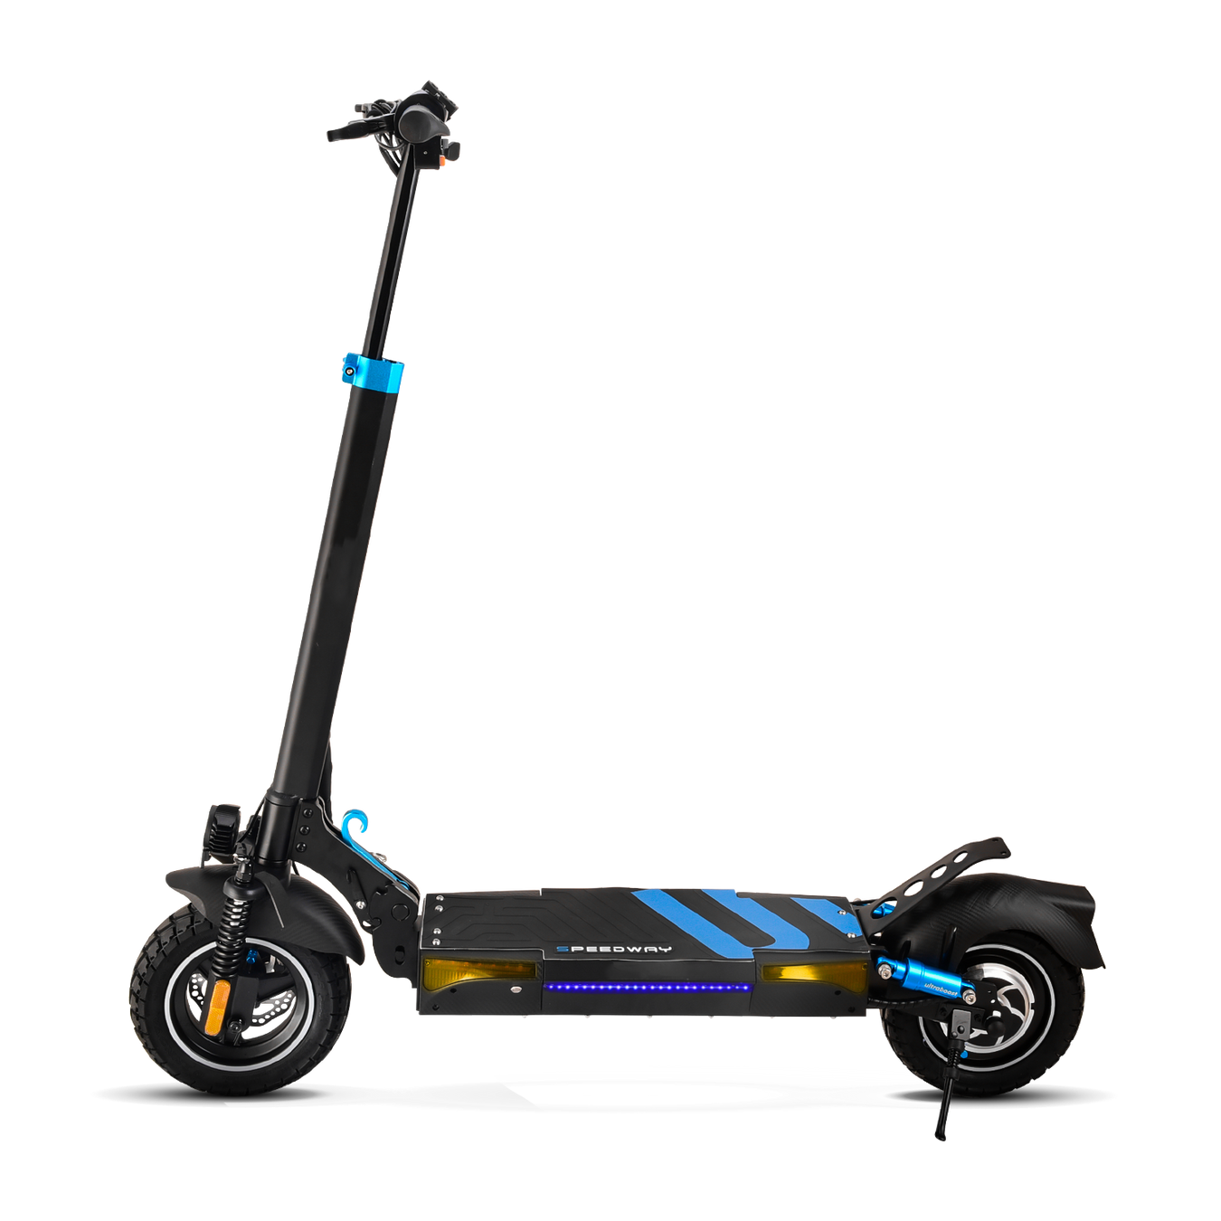
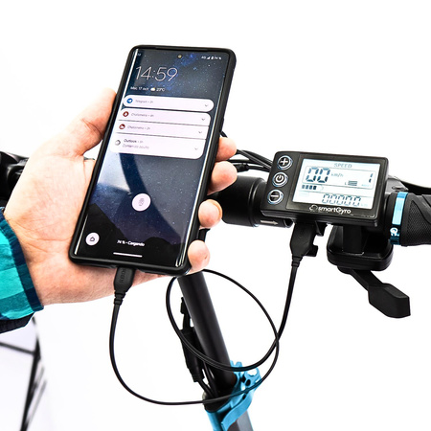
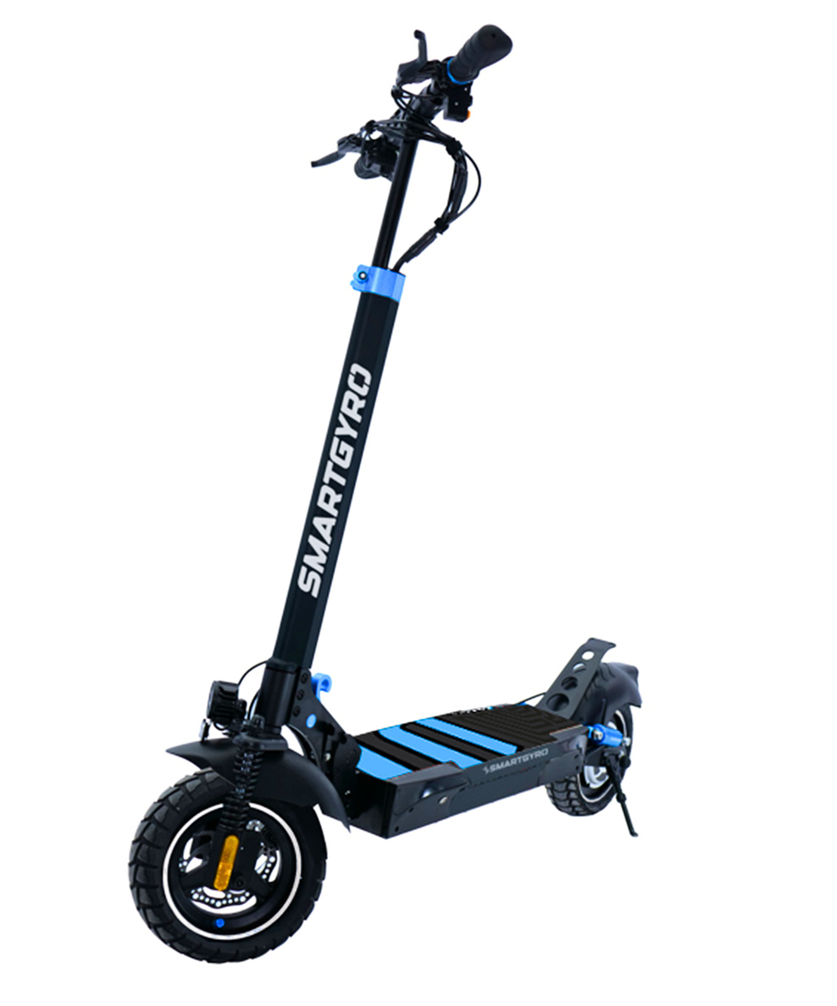
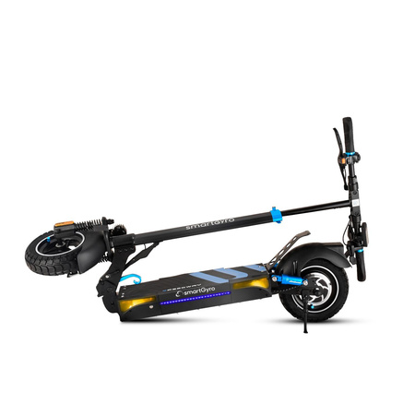
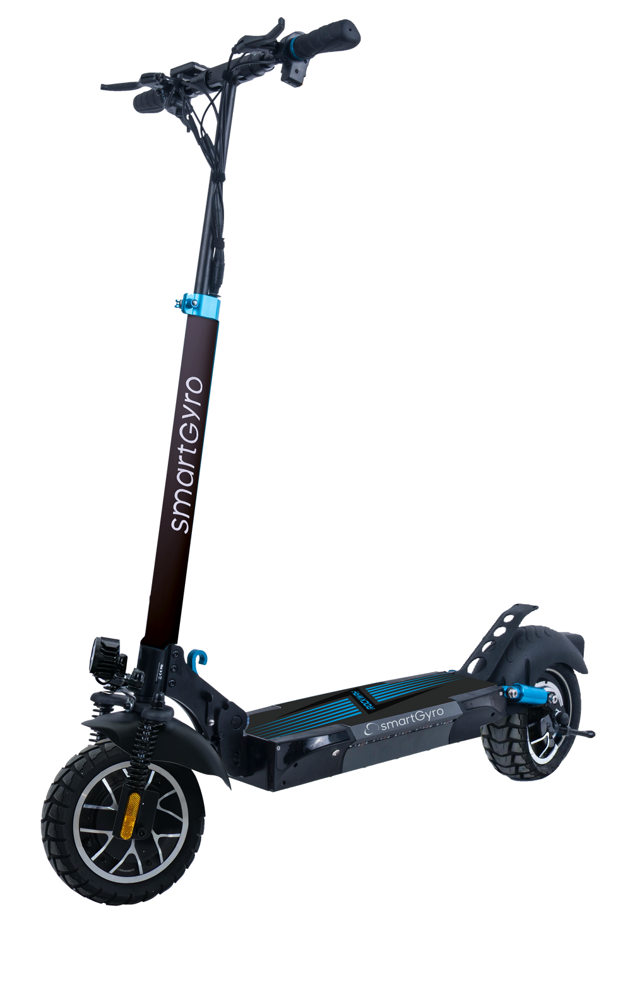

PVPR
SPEEDWAY
649€
SKU: SG27-152
EAN: 8435089030679
1
MOTOR BRUSLESS
Potencia máxima 800W
Potencia nominal 500W
¡TOMA USB!
2
BATERÍA DE LITIO
13.000 mAh / 48V / 50km
3
SISTEMA DE FRENADA
Frenada delantera y trasera + frenada regenerativa.
4
SISTEMA DE ILUMINACIÓN
Luz delantera, trasera + intermitencias en base.
5
SISTEMA DE SUSPENSIÓN
Doble. Trasero y delantero.
6
100% PLEGABLE
Mástil, puños y altura regulable.
CLÁSICO

Slide 5
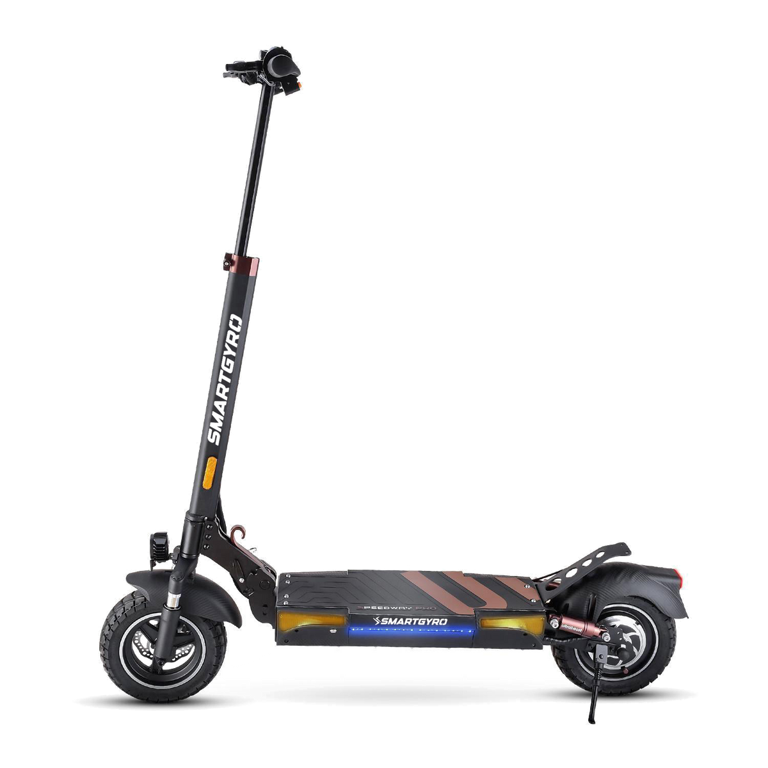
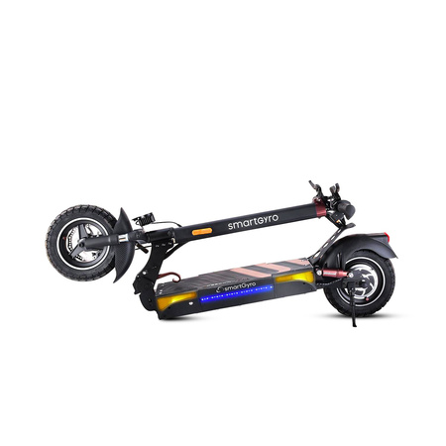
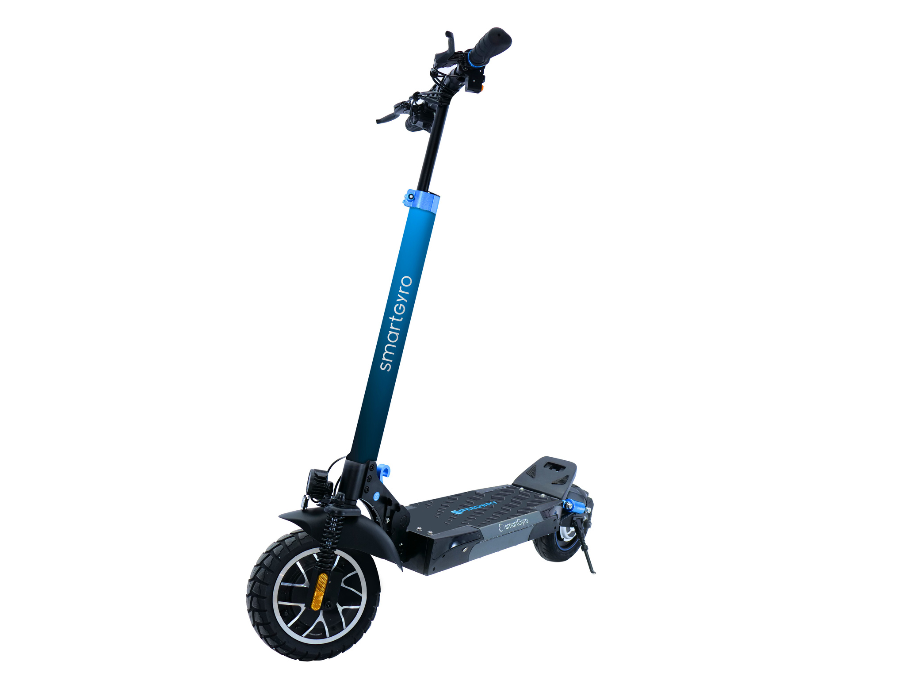
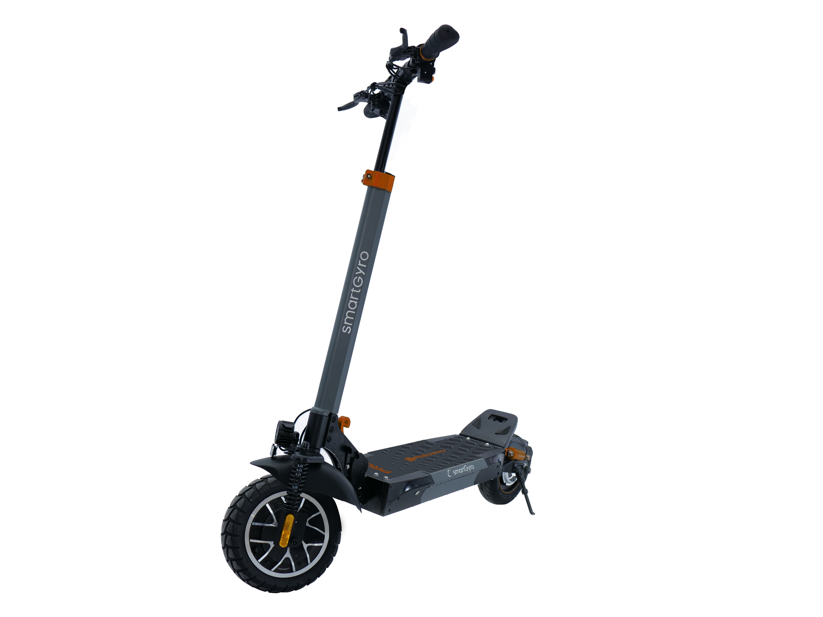
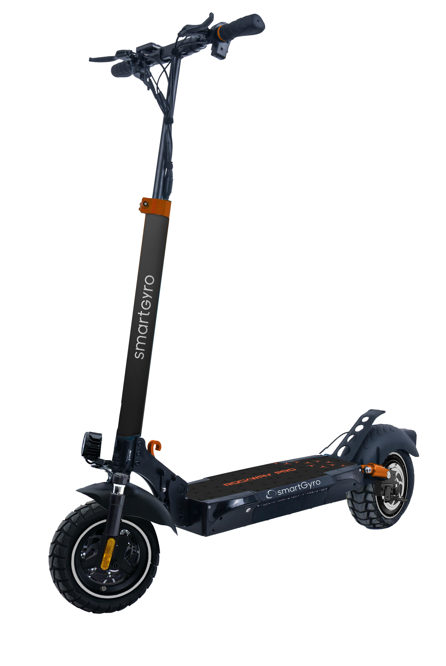
PVPR
SPEEDWAY PRO
749€
SKU: SG27-186
EAN: 8435089031843
1
MOTOR BRUSLESS
Potencia máxima 1000W
Potencia nominal 800W
¡TOMA USB!
2
BATERÍA DE LITIO
15.000 mAh / 48V / 60km
3
SISTEMA DE FRENADA
Frenada delantera y trasera + frenada regenerativa.
4
SISTEMA DE ILUMINACIÓN
Luz delantera, trasera + intermitencias en base.
5
SUSPENSIÓN ULTRABOOST
Mayor. Doble: trasero y delantero.
6
100% PLEGABLE
CLÁSICO
Mástil, puños y altura regulable.

Slide 6
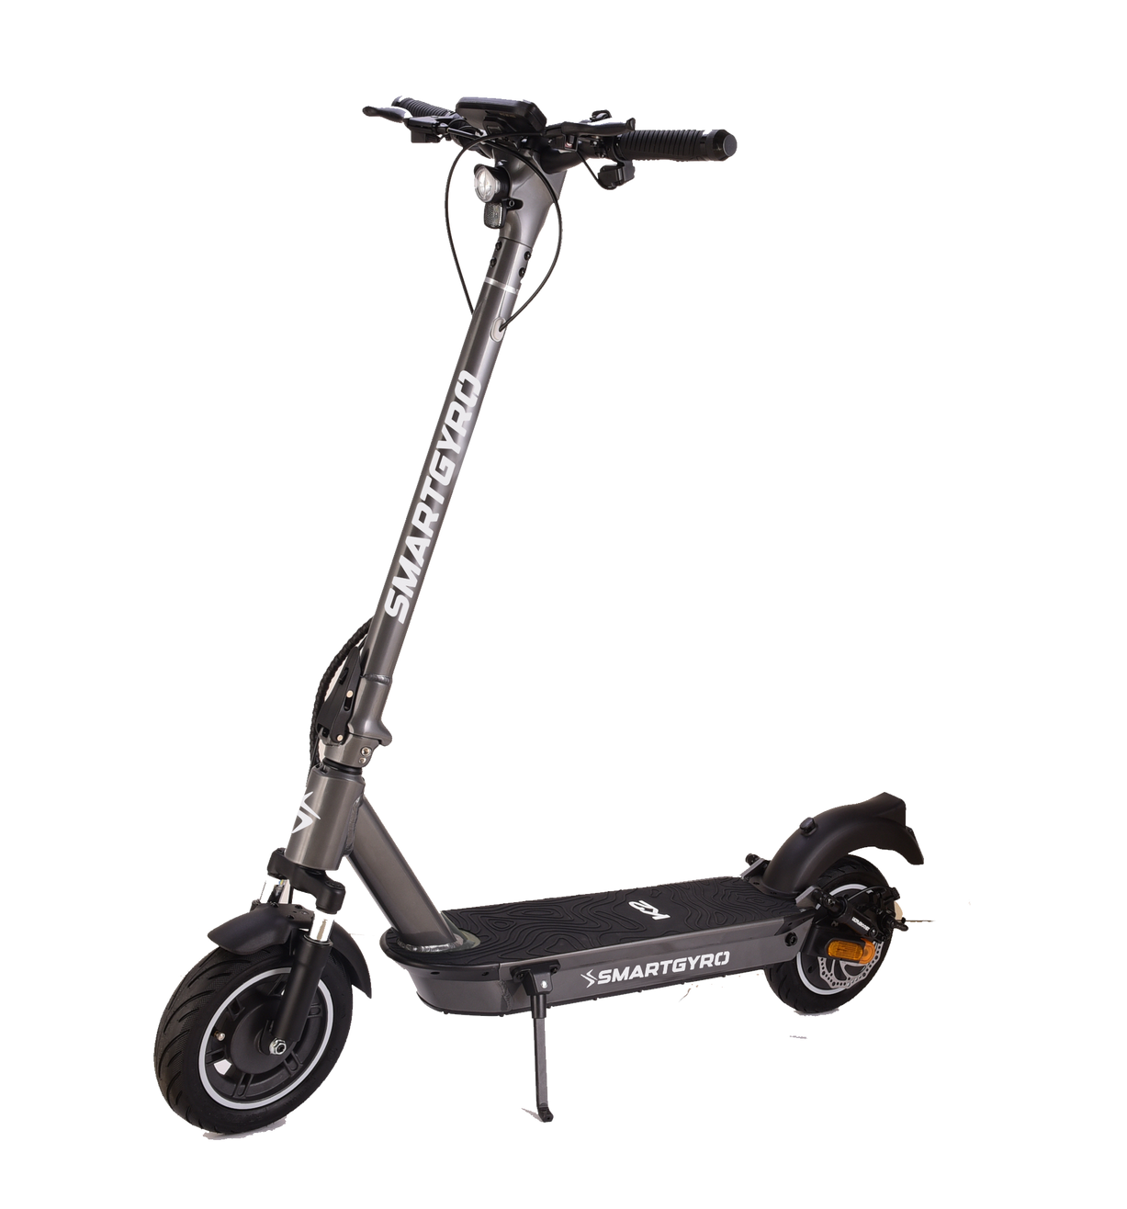
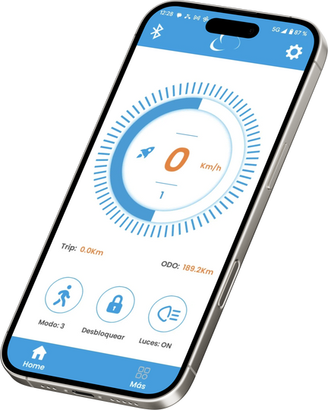
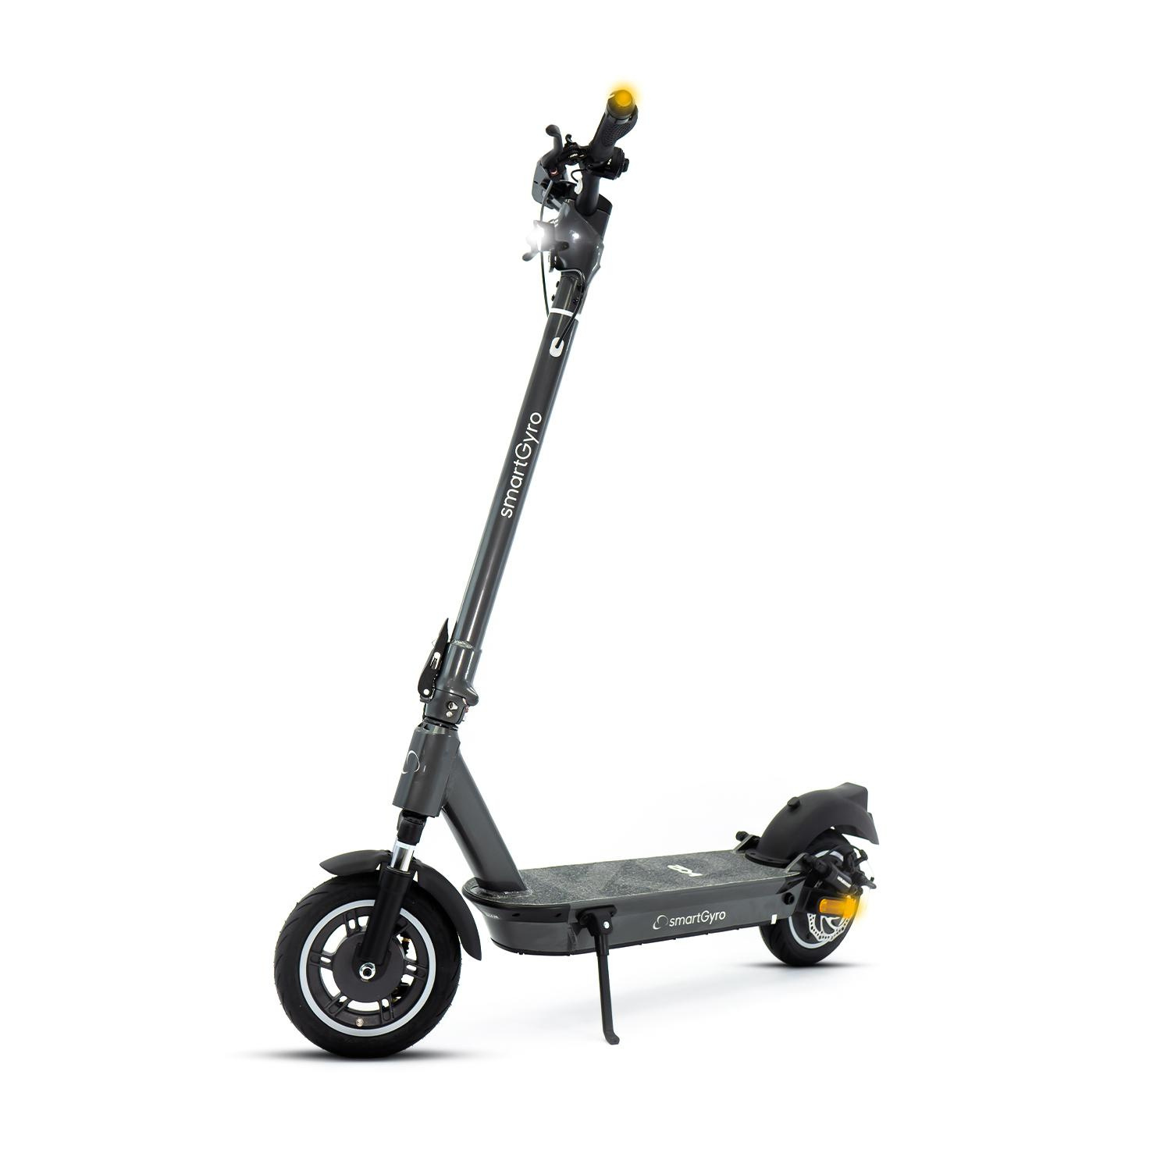
.
PVPR
.
K2 TITÁN
.
599€
SKU: SG27-391
EAN: 8435089037234
1
MOTOR BRUSLESS
Potencia máxima 800W
Potencia nominal 500W
2
BATERÍA DE LITIO
13.000 mAh / 48V / 50km
3
SISTEMA DE FRENADA
Frenada delantera y trasera + frenada regenerativa.
4
SISTEMA DE ILUMINACIÓN
Luz delantera, trasera + intermitencias en puños.
5
SISTEMA DE SUSPENSIÓN
Doble. Trasero y delantero.
6
APP MÓVIL
CLÁSICO
Funciones personalizables

Slide 7
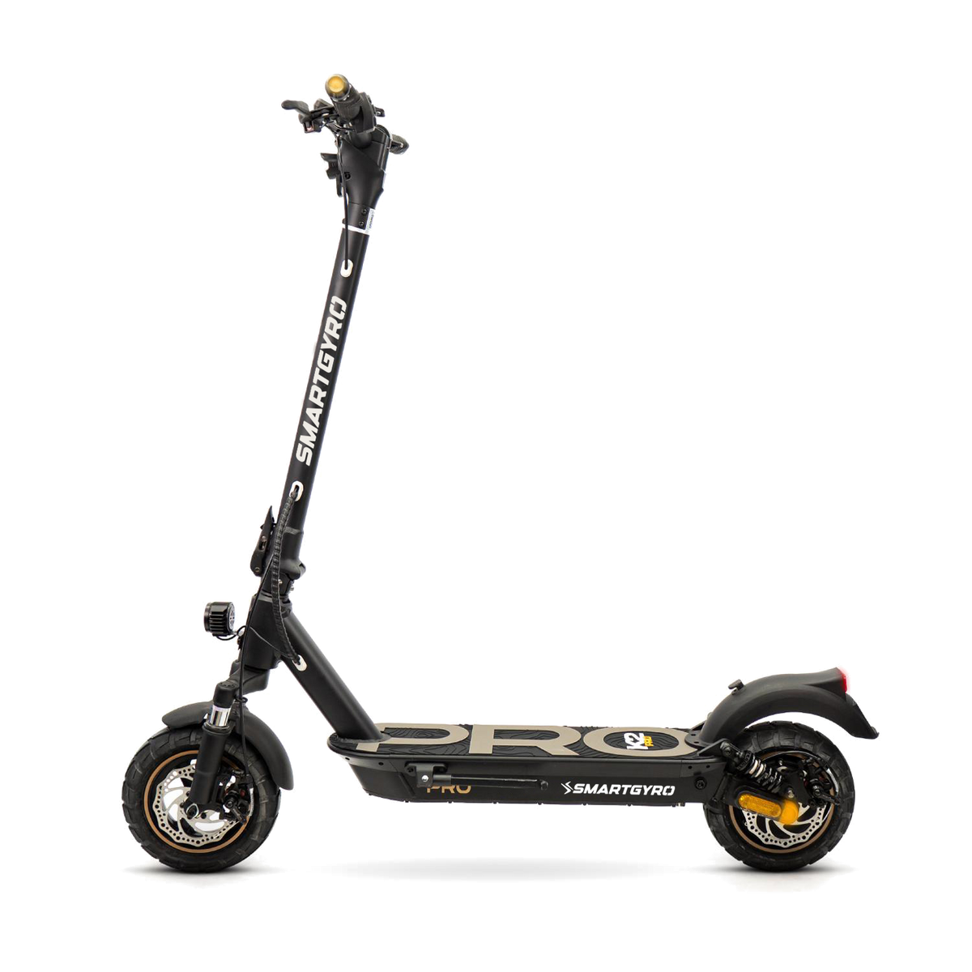
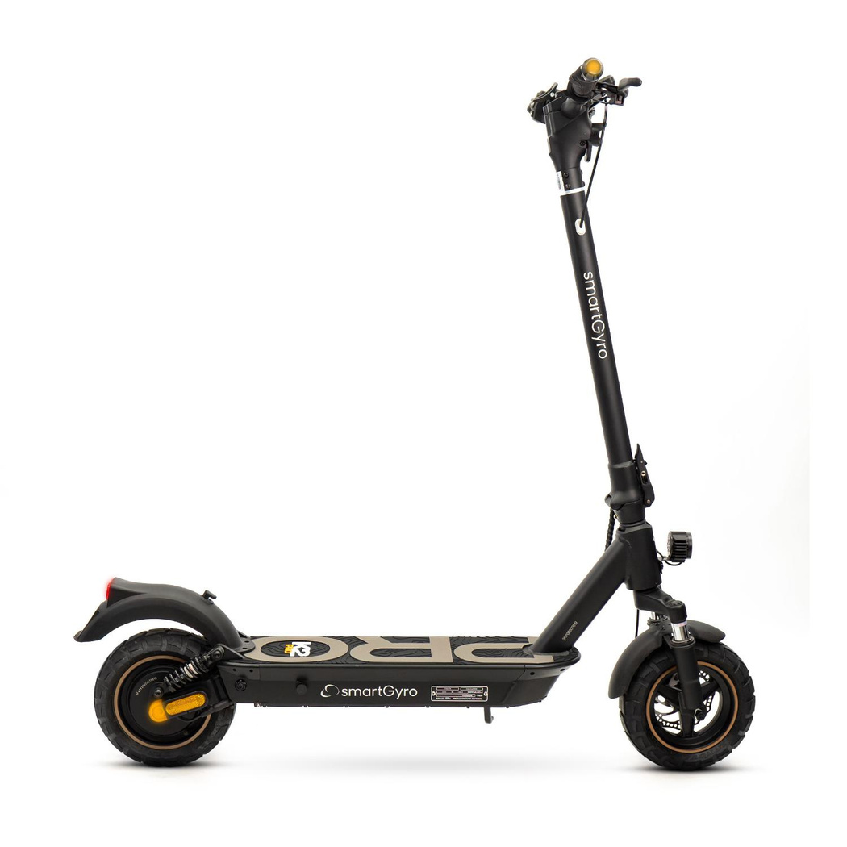
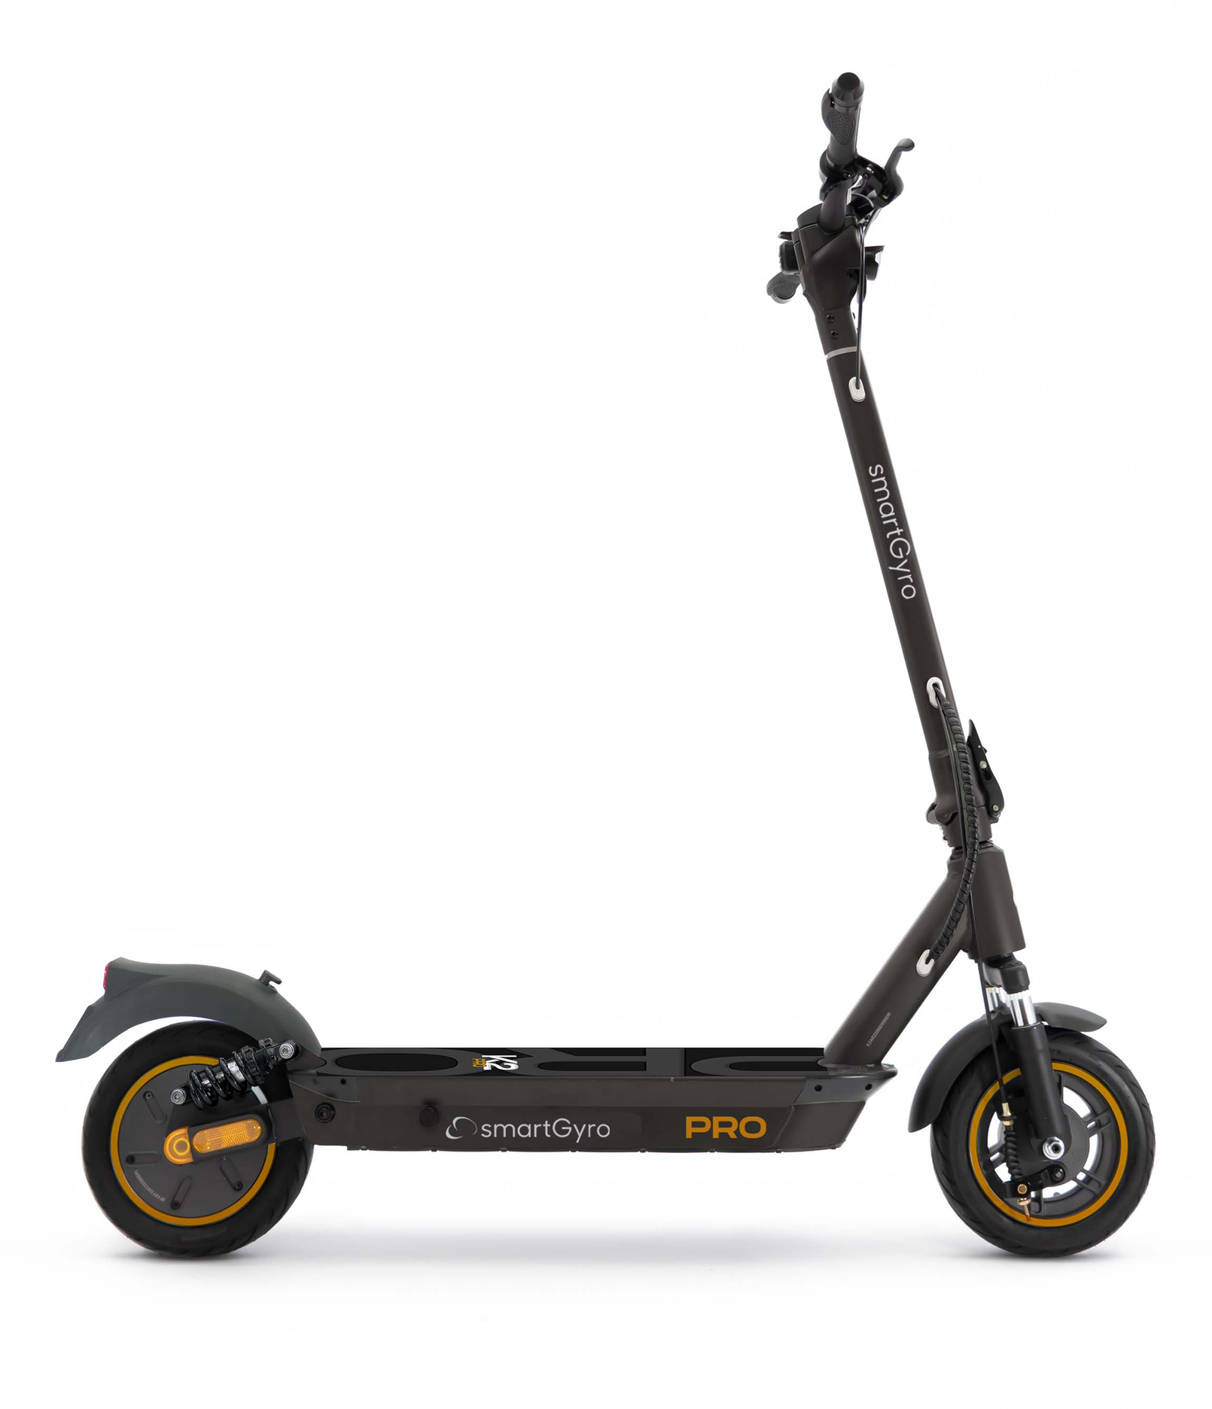
PVPR
K2 PRO
799€
SKU: SG27-369
EAN: 8435089035834
1
MOTOR BRUSLESS
Potencia máxima 1000W
Potencia nominal 900W
2
BATERÍA DE LITIO
15.000 mAh / 48V / 60km
3
SISTEMA DE FRENADA
Frenada delantera y trasera + frenada regenerativa.
4
SISTEMA DE ILUMINACIÓN
Luz delantera, trasera + intermitencias en puños.
5
SISTEMA DE SUSPENSIÓN
Doble. Trasero y delantero.
6
APP MÓVIL
CLÁSICO
Funciones personalizables

Slide 8
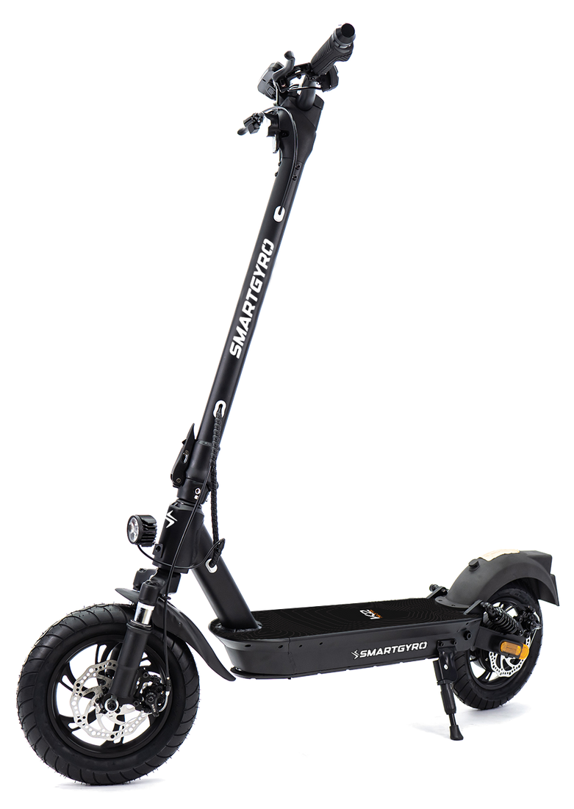
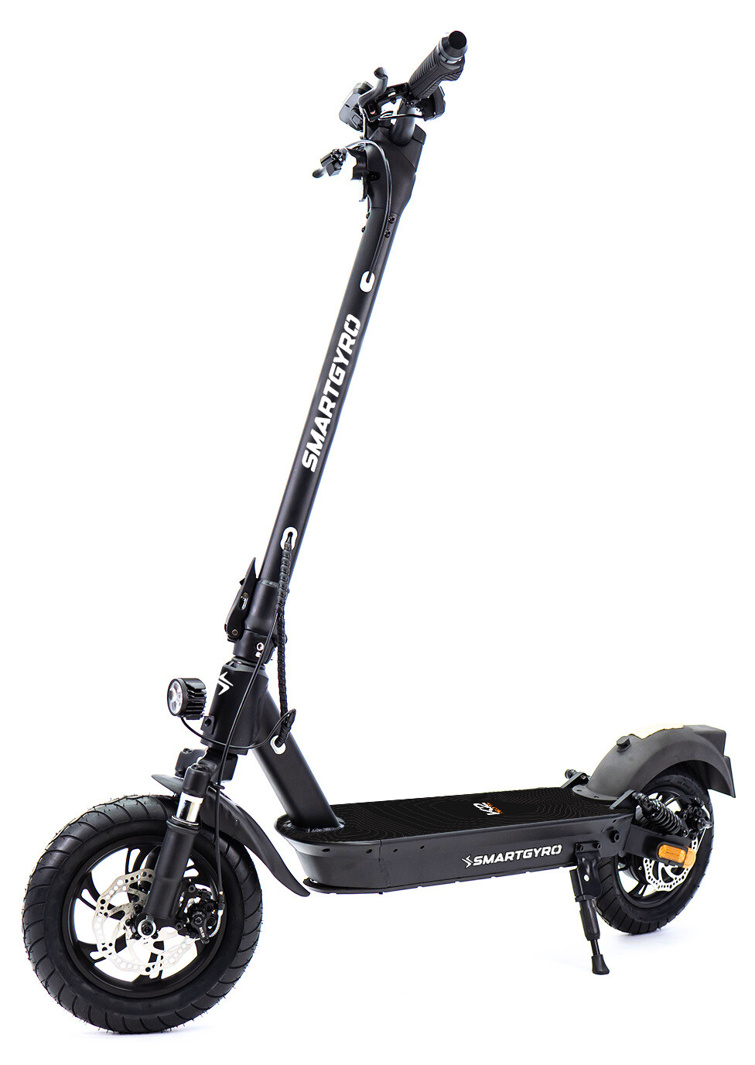
K2 PRO XL
PVPR
899€
SKU: SG27-443
EAN: 8435089037715
1
MOTOR BRUSLESS
Potencia máxima 1000W
Potencia nominal 900W
Neumáticos 12"
2
BATERÍA DE LITIO
15.000 mAh / 48V / 60km
3
SISTEMA DE FRENADA
Frenada delantera y trasera + frenada regenerativa.
4
SISTEMA DE ILUMINACIÓN
Luz delantera, trasera + intermitencias en puños.
5
SISTEMA DE SUSPENSIÓN
Doble. Trasero y delantero. + neumáticos de 12".
6
CLÁSICO
APP MÓVIL
Funciones personalizables.

Slide 9
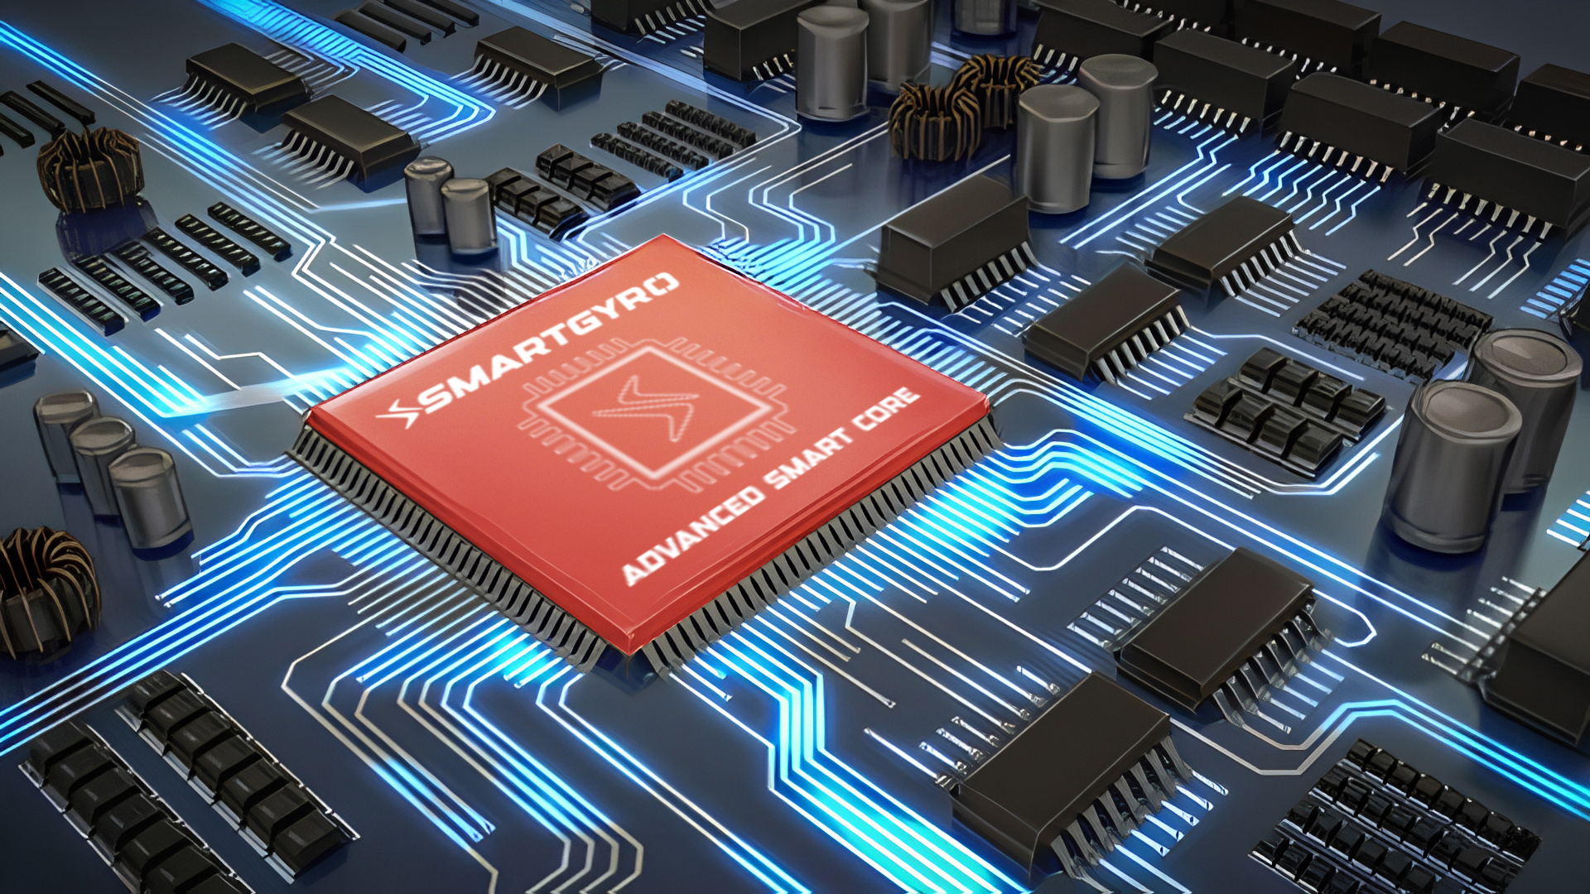
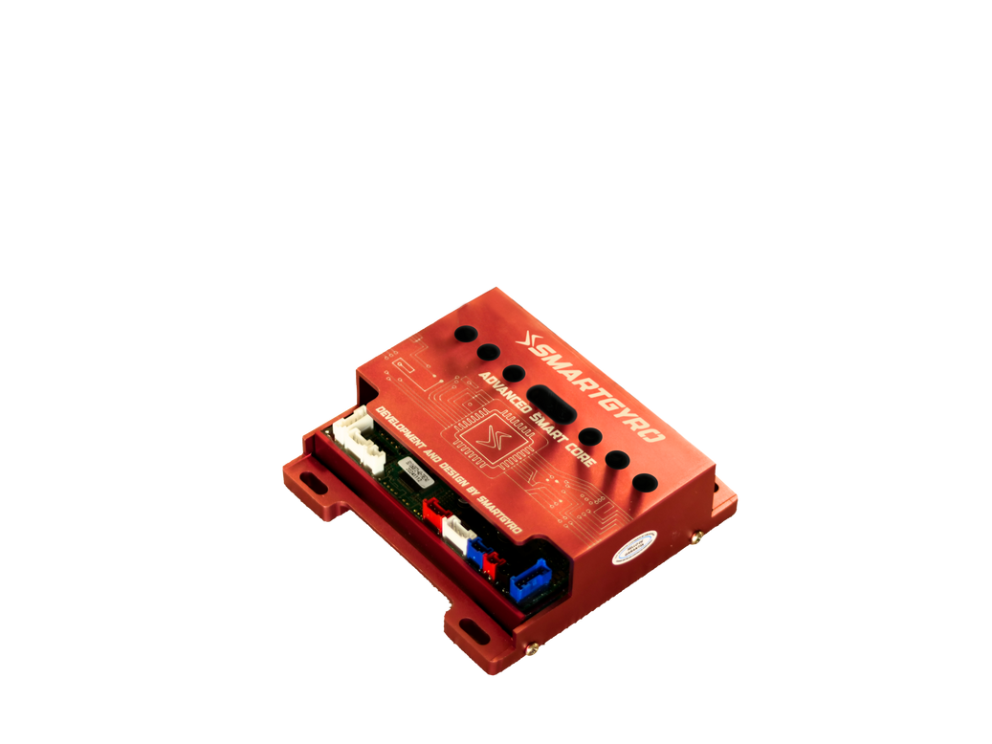
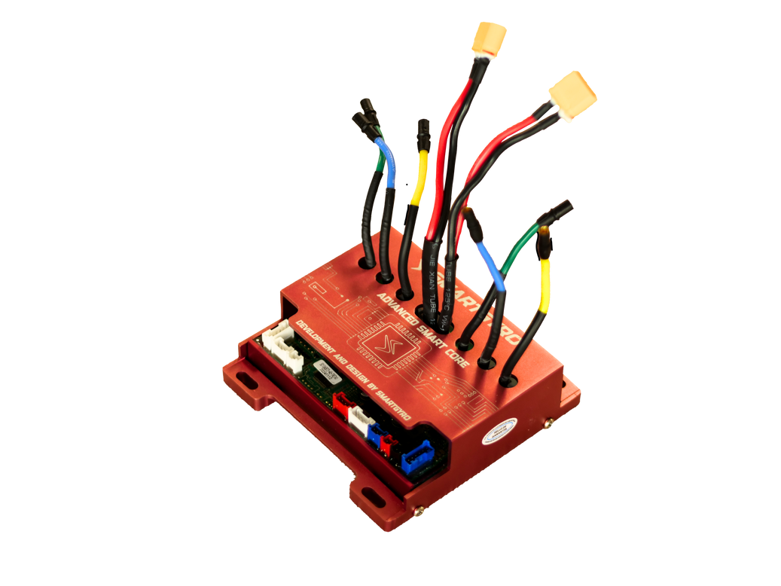
SERIE
2
Smartgyro Z-ONE Gray
Smartgyro Z-ONE Blue
Smartgyro Crossover Dual Max
Smartgyro Crossover Dual Max LR
Última tecnología
CORE INSIDE

Slide 10
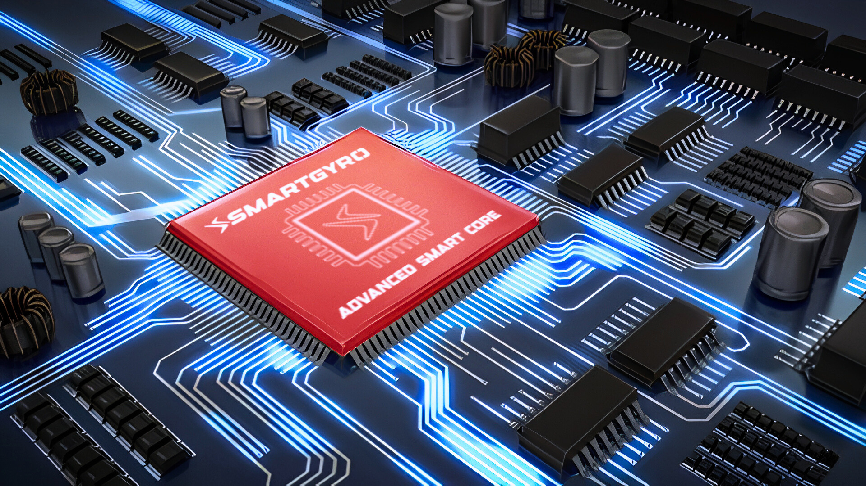

DISEÑO Y DESARROLLO (I+D)
CORE INSIDE
01
Optimización prestaciones
de HARDWARE.
02
TECNOLOGÍA
exclusiva desarrollada por
Smartgyro.
03
Tecnología NFC y nueva APP móvil con funciones personalizables.
POWERED BY
SMARTGYRO
POWERED BY
SMARTGYRO

Slide 11
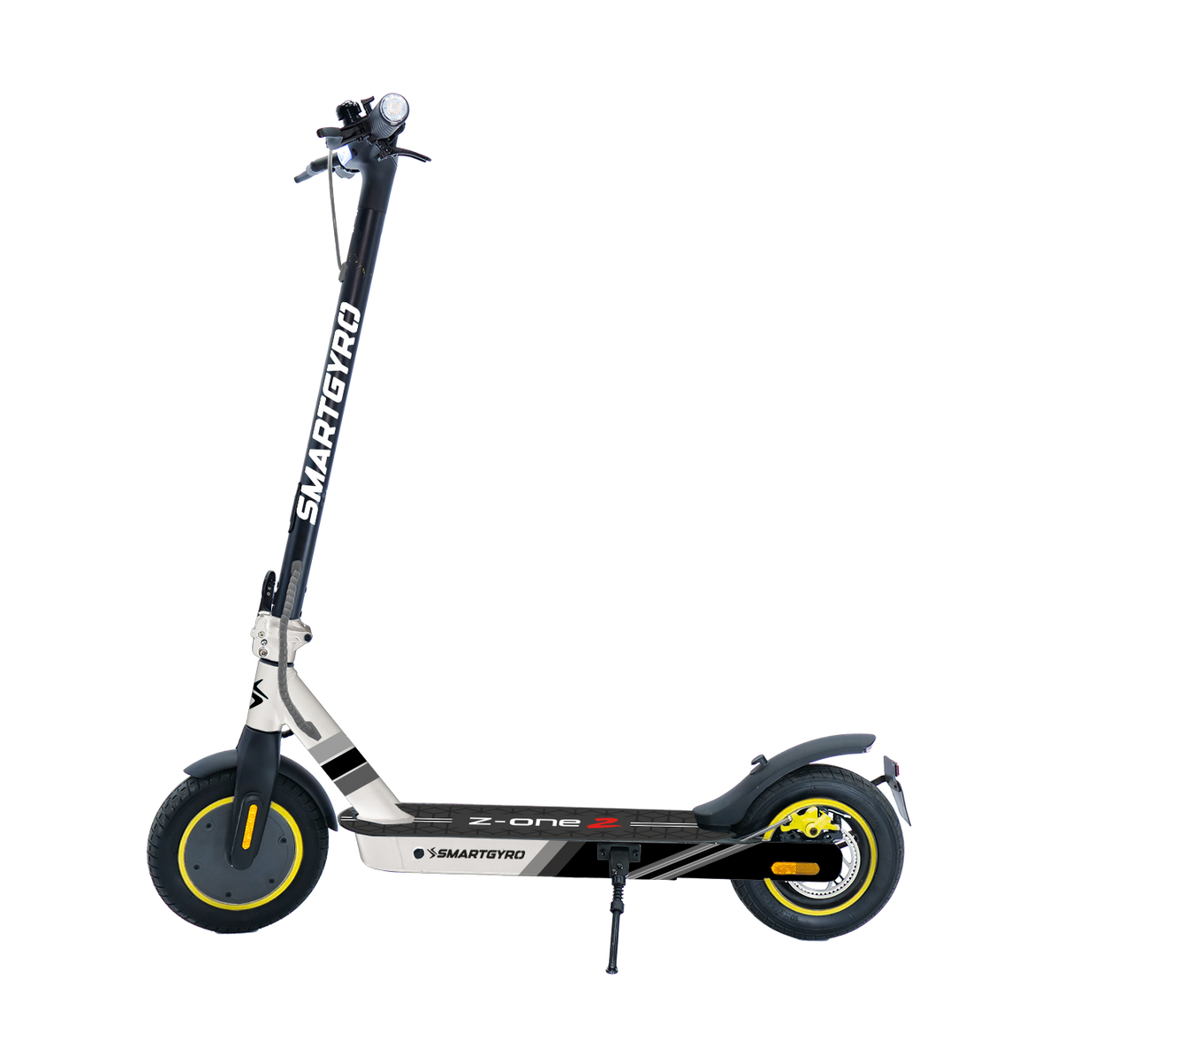
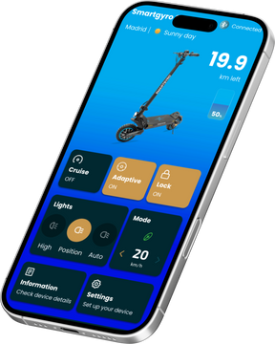

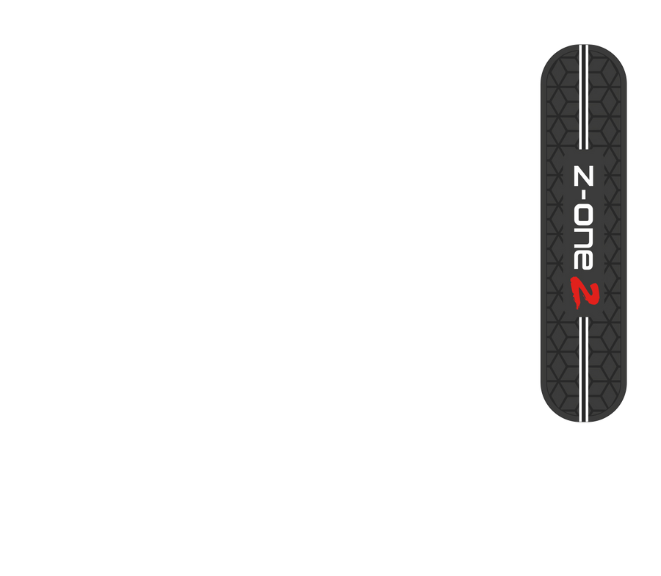
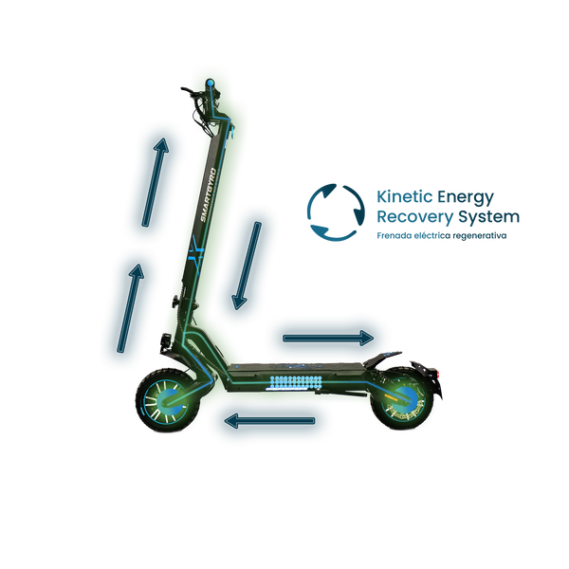

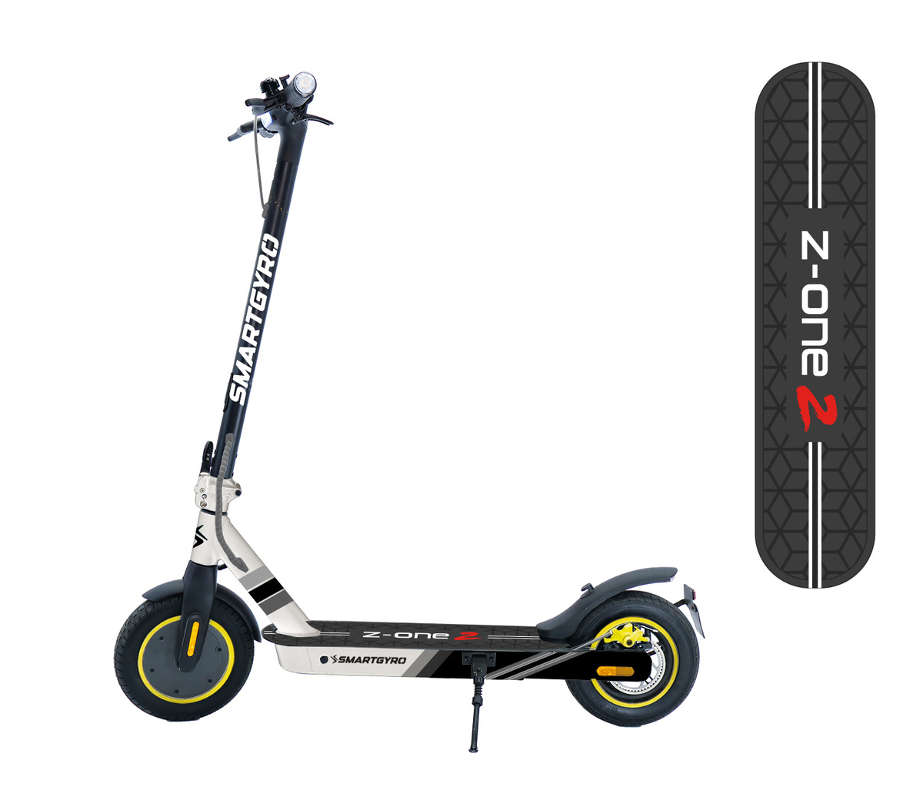
.
Z-ONE
.
PVPR
379€
Última tecnología
CORE INSIDE
NFC
SKU: SG27-393
EAN: 8435089037272
MOTOR BRUSLESS
SKU: SG27-392
EAN: 8435089037265
1
Potencia máxima 400W
Potencia nominal 350W
2
BATERÍA DE LITIO
8.000 mAh / 36V / 30km
.
.
.
.
3
SISTEMA DE FRENADA
¡MANETA INDEPENDIENTE! I
Frenada delantera y trasera + frenada regenerativa.
4
SISTEMA DE ILUMINACIÓN
.
Luz delantera, trasera + intermitencias en puños y guardabarros.
.
CORE INSIDE
5
Optimización hardware, APP, tecnología NFC y mucho más.
¡NOVEDAD!

Slide 12
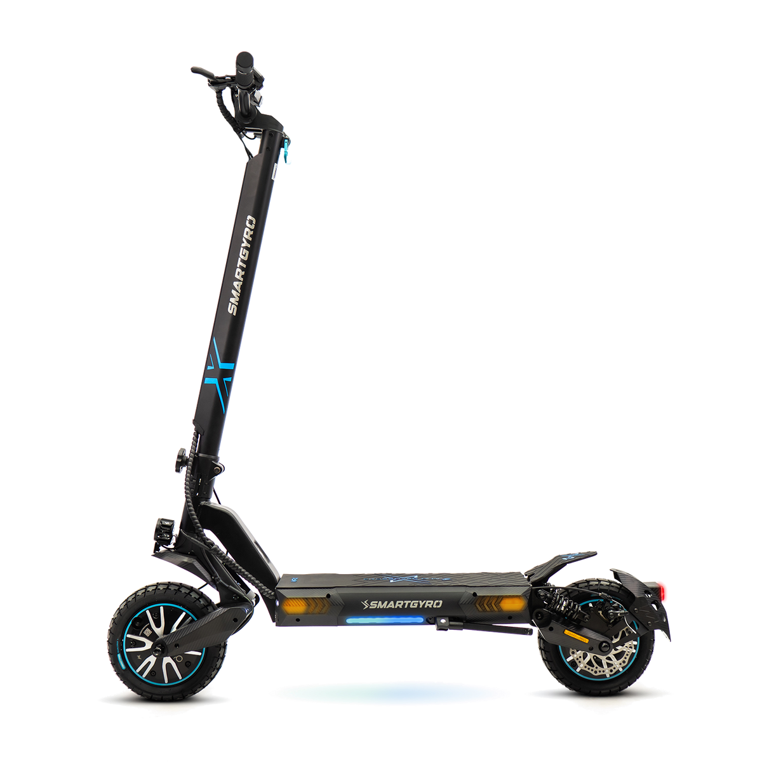
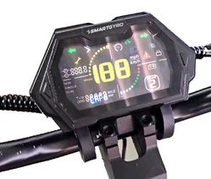

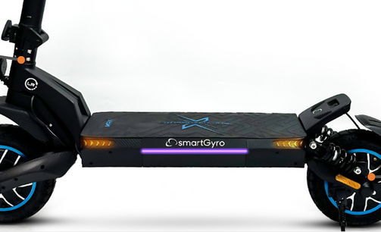
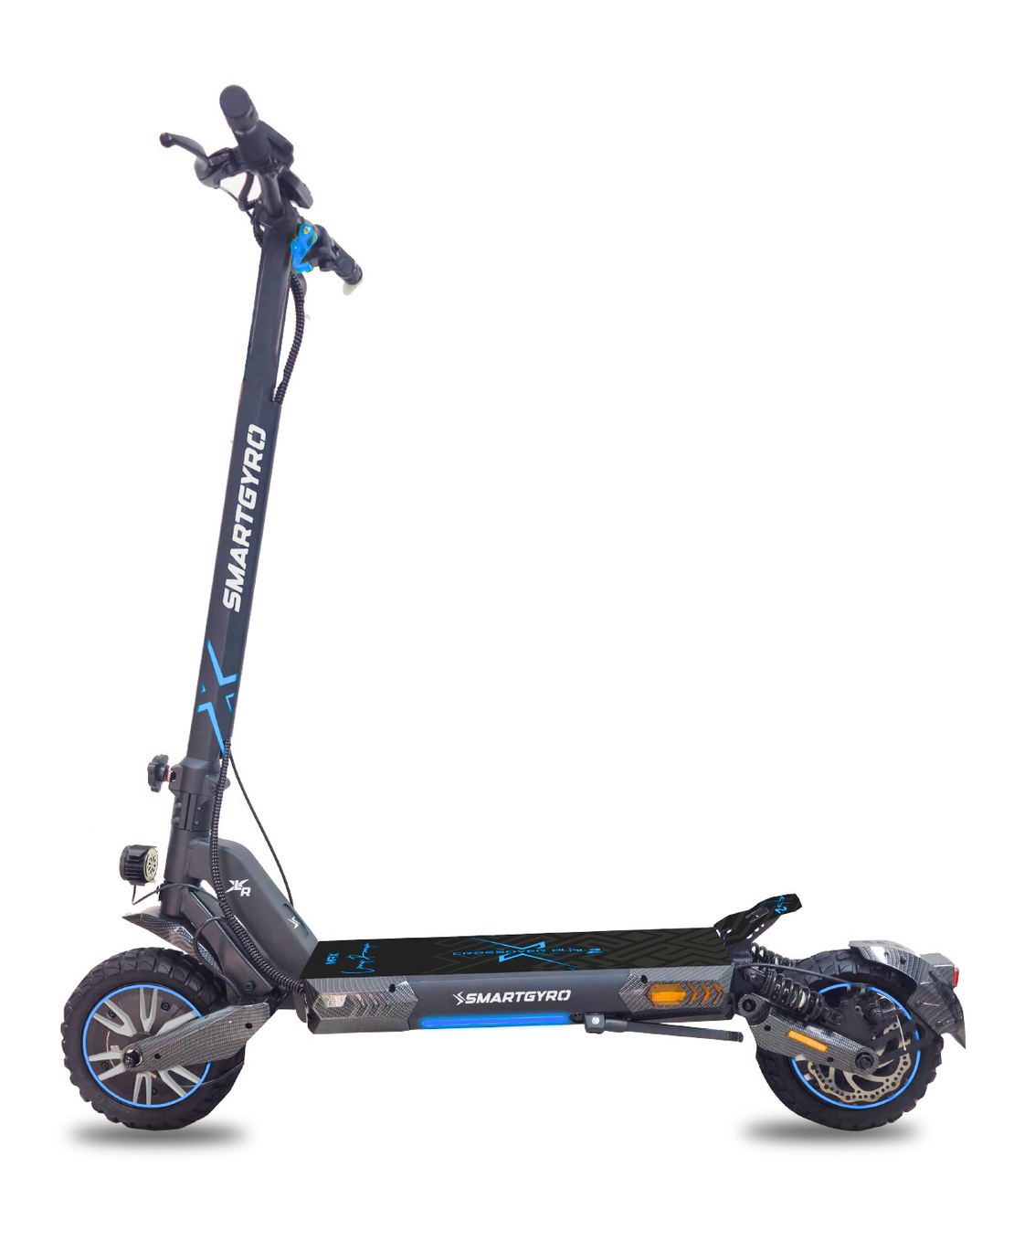

PVPR
CROSSOVER
DUAL MAX
899€
999€
Última tecnología
CORE INSIDE
NFC
SKU: SG27-395
EAN: 8435089037296
SKU: SG27-423
EAN: 8435089037470
1
DOBLE MOTOR
Luces led
Potencia total 1000W
2
BATERÍA DE LITIO
15.000 - 18.000 mAh / 48V / 60- 70km
3
SISTEMA DE FRENADA
¡INTERCAMBIABLES!
Frenada delantera y trasera + frenada regenerativa.
(18 aH)
4
SISTEMA DE ILUMINACIÓN
Estándar (15 aH)
Luz delantera, trasera + intermitencias en empuñaduras y base.
5
SISTEMA DE SUSPENSIÓN
Doble. Trasero y por torsión delantera.
6
CORE INSIDE
¡NOVEDAD!
App móvil, tecnología NFC y mucho más.

Slide 13
SERIE
EVO
3
Smartgyro Urban EVO
Smartgyro Rockway EVO
Smartgyro Rockway PRO EVO
Smartgyro Ryder EVO
Smartgyro Raptor EVO
Smartgyro Raptor LR EVO
Smartgyro Raptor Dual EVO
Smartgyro Raptor Dual LR EVO
Última tecnología
CORE INSIDE

Slide 14
DISEÑO Y DESARROLLO (I+D)
CORE INSIDE
01
Optimización prestaciones
de HARDWARE.
02
TECNOLOGÍA
exclusiva desarrollada por
Smartgyro.
03
Tecnología NFC y nueva APP móvil con funciones personalizables.
POWERED BY
SMARTGYRO
POWERED BY
SMARTGYRO

Slide 15
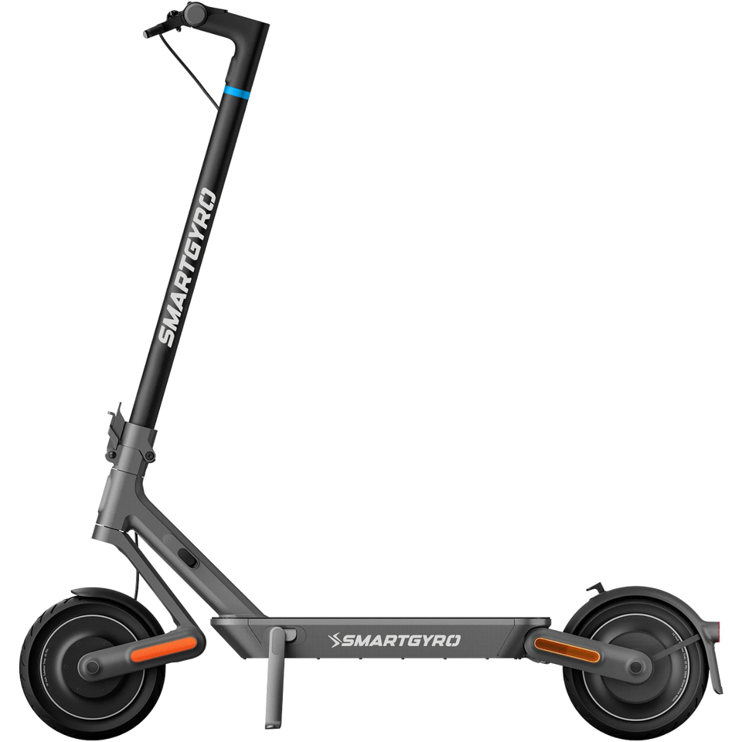
URBAN EVO
PVPR
Última tecnología
499€
CORE INSIDE
NFC
MOTOR BRUSLESS
1
Potencia máxima 600W
Potencia nominal 450W
BATERÍA DE LITIO
2
10.000 mAh / 36V / 40km
SISTEMA DE FRENADA
3
Frenada delantera y trasera + frenada regenerativa.
SISTEMA DE ILUMINACIÓN
¡MANETA INDEPENDIENTE! I
4
Luz delantera, trasera + intermitencias en puños y guardabarros.
SISTEMA DE SUSPENSIÓN
5
Doble suspensión.
CORE INSIDE
¡NOVEDAD!
6
Optimización hardware, APP, tecnología NFC y mucho más.

Slide 16
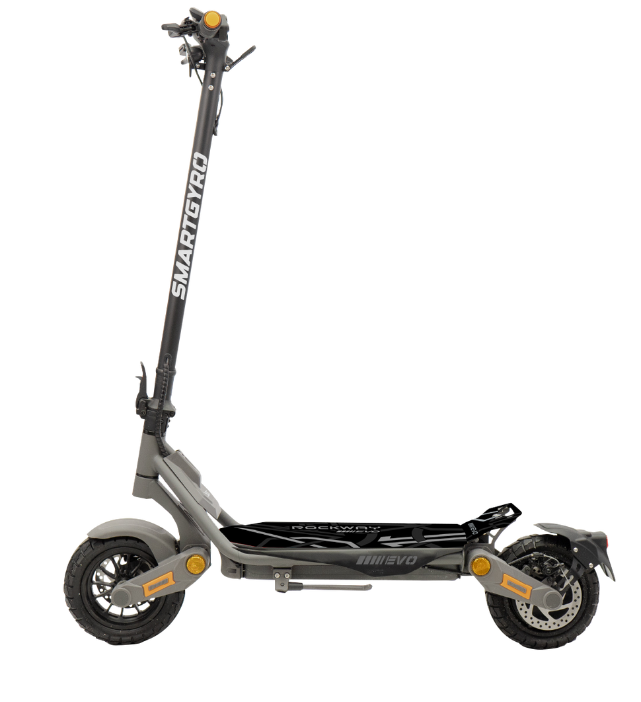
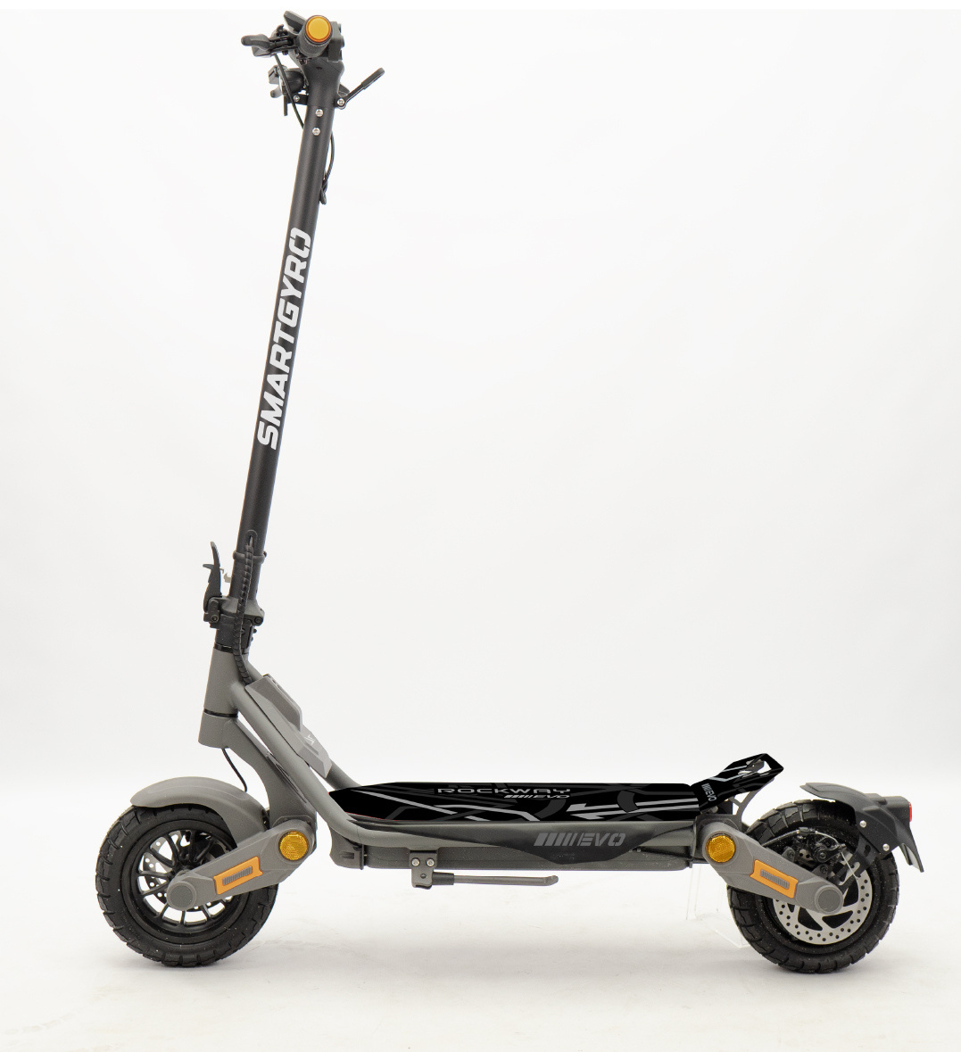
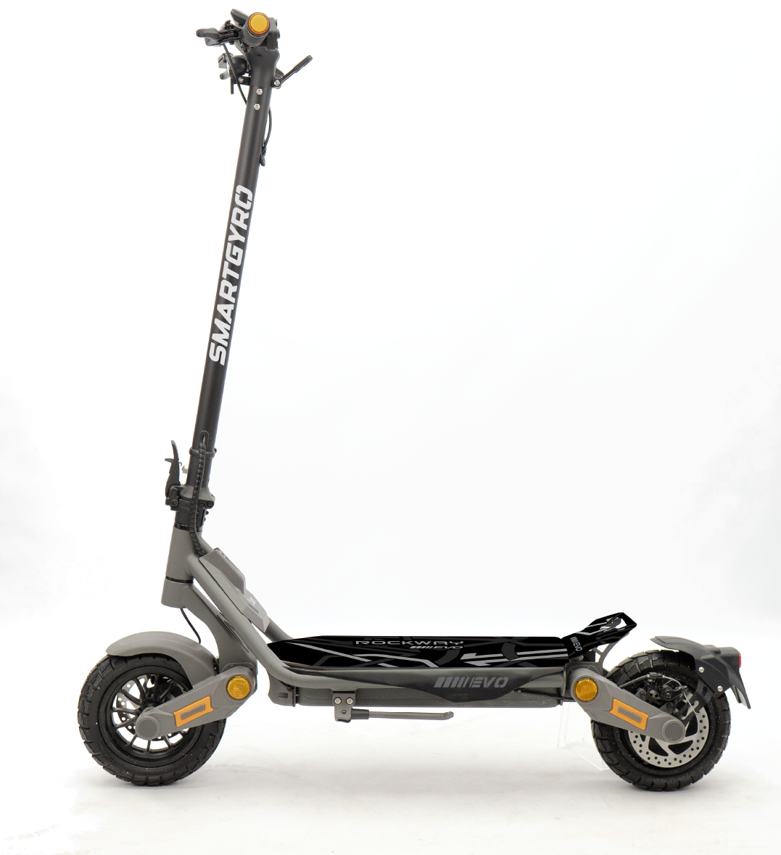
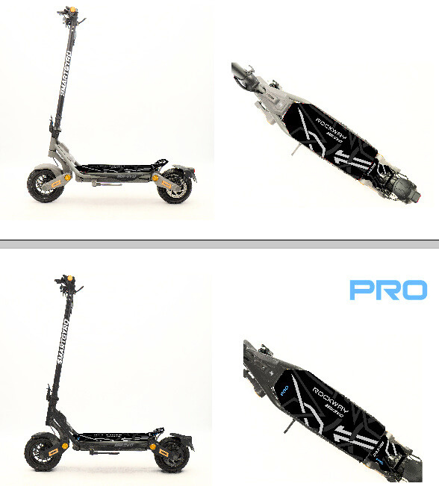
PVPR
ROCKWAY EVO
699€
Última tecnología
CORE INSIDE
NFC
.
SKU: SG27-551
EAN: 8435089040968
1
MOTOR BRUSLESS
Potencia máxima 800W
Potencia nominal 500W
.
2
BATERÍA DE LITIO
13.000 mAh / 48V / 50km
3
SISTEMA DE FRENADA
Frenada delantera y trasera + frenada regenerativa.
4
SISTEMA DE ILUMINACIÓN
Luz delantera, trasera + intermitencias en empuñaduras.
5
SISTEMA DE SUSPENSIÓN
Doble. Trasero y por torsión delantera.
6
CORE INSIDE
¡NOVEDAD!
App móvil, tecnología NFC y mucho más.

Slide 17
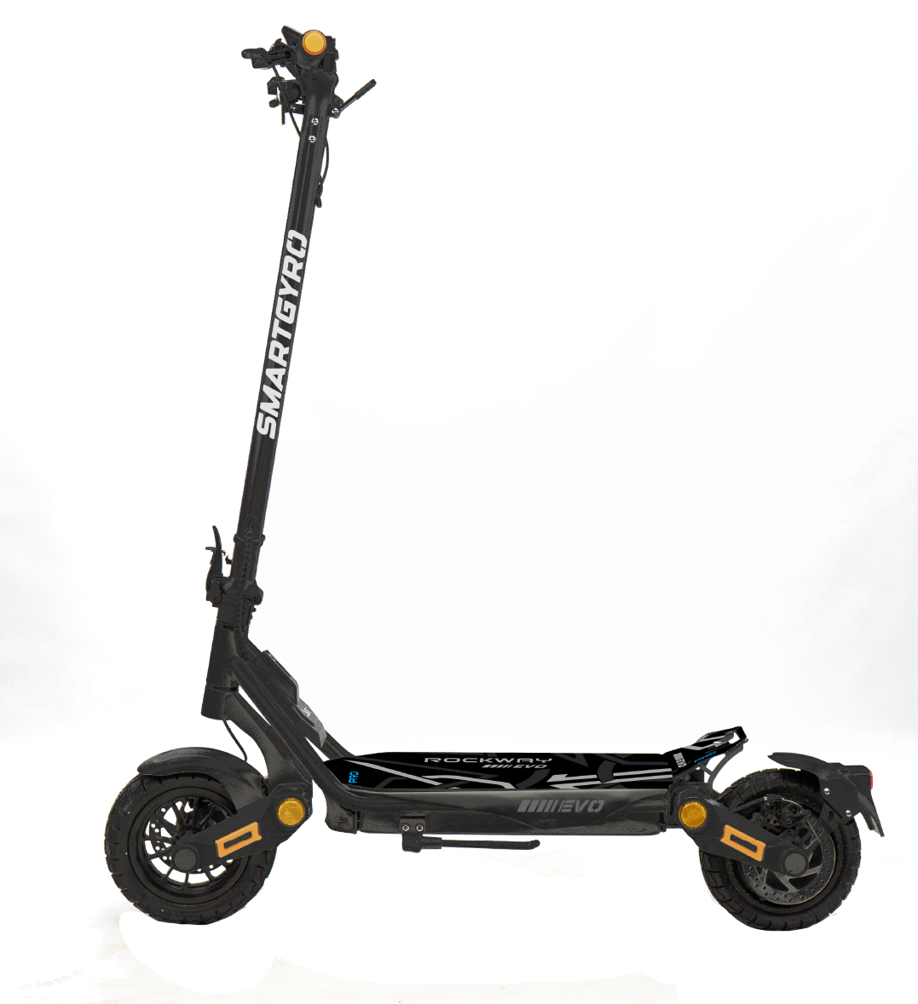
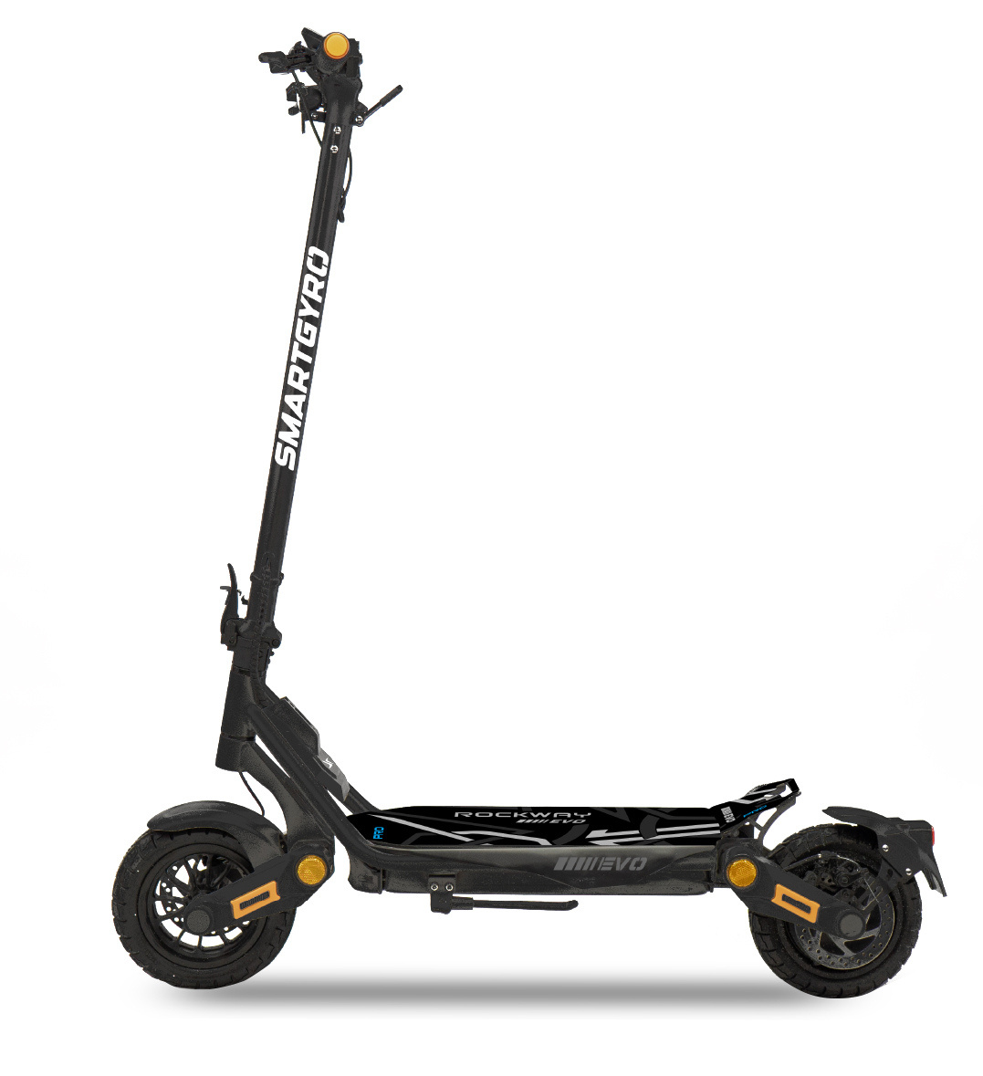
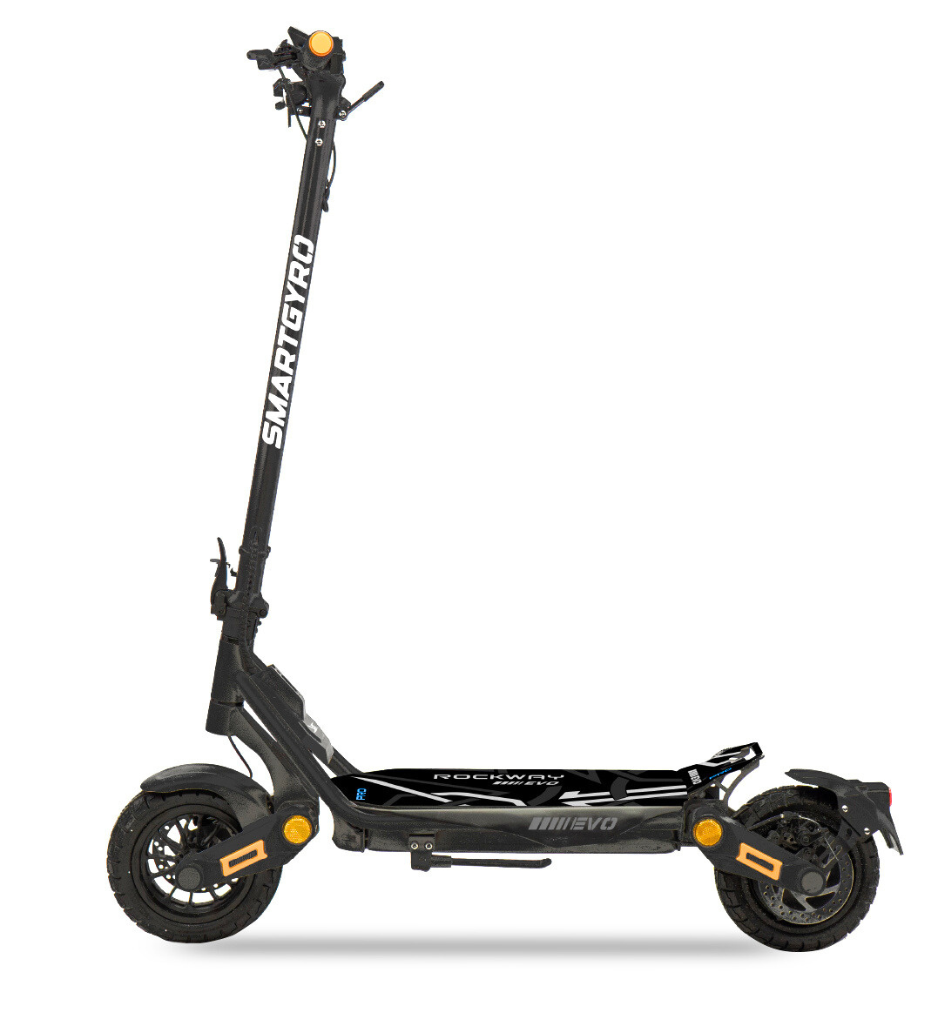
PVPR
ROCKWAY PRO EVO
Última tecnología
CORE INSIDE
NFC
799€
SKU: SG27-5521
EAN: 8435089040975
1
MOTOR BRUSLESS
Potencia máxima 1000W
Potencia nominal 800W
2
BATERÍA DE LITIO
15.000 mAh / 48V / 60km
3
SISTEMA DE FRENADA
Frenada delantera y trasera + frenada regenerativa.
4
SISTEMA DE ILUMINACIÓN
Luz delantera, trasera + intermitencias en empuñaduras.
5
SISTEMA DE SUSPENSIÓN
Doble. Trasero y por torsión delantera.
6
CORE INSIDE
¡NOVEDAD!
App móvil, tecnología NFC y mucho más.

Slide 18
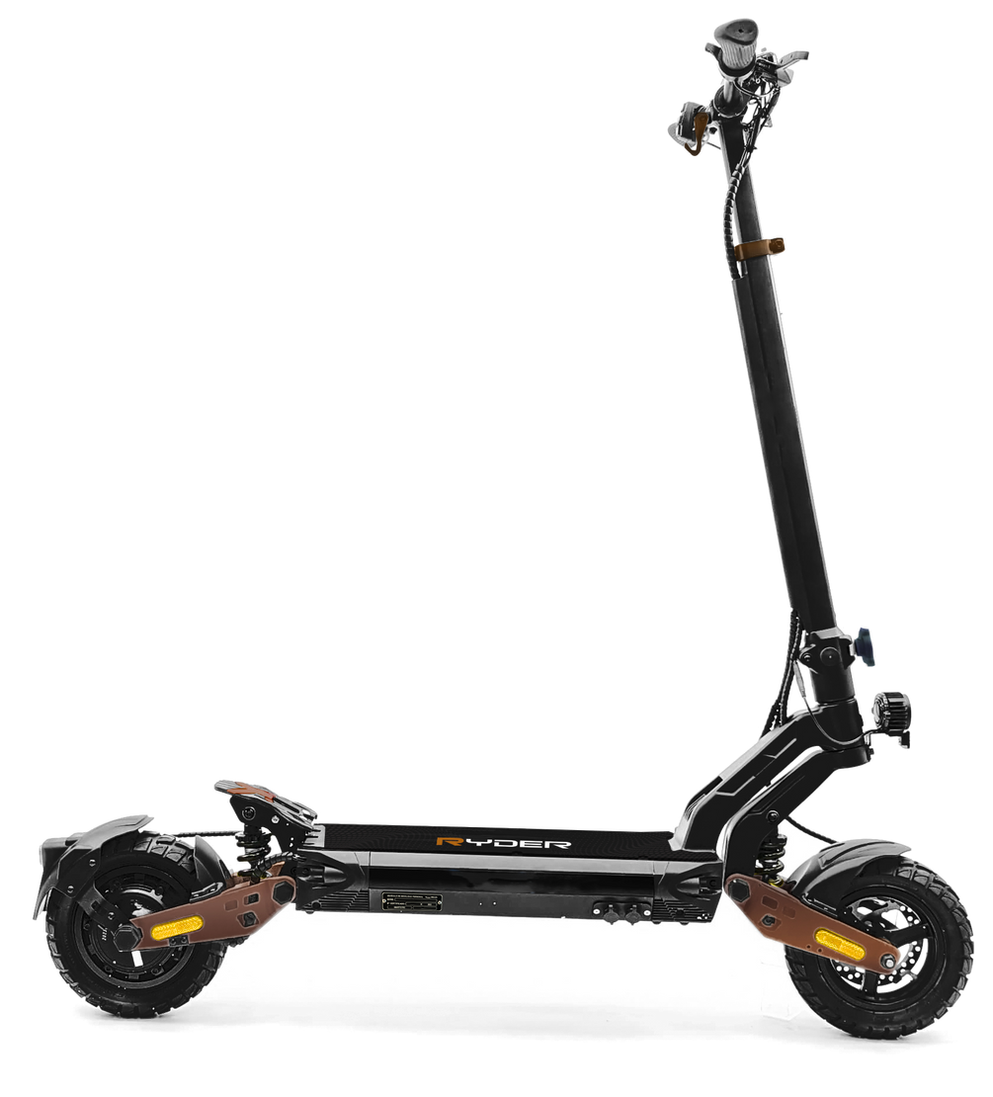
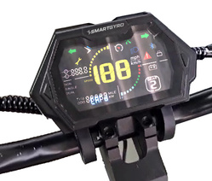
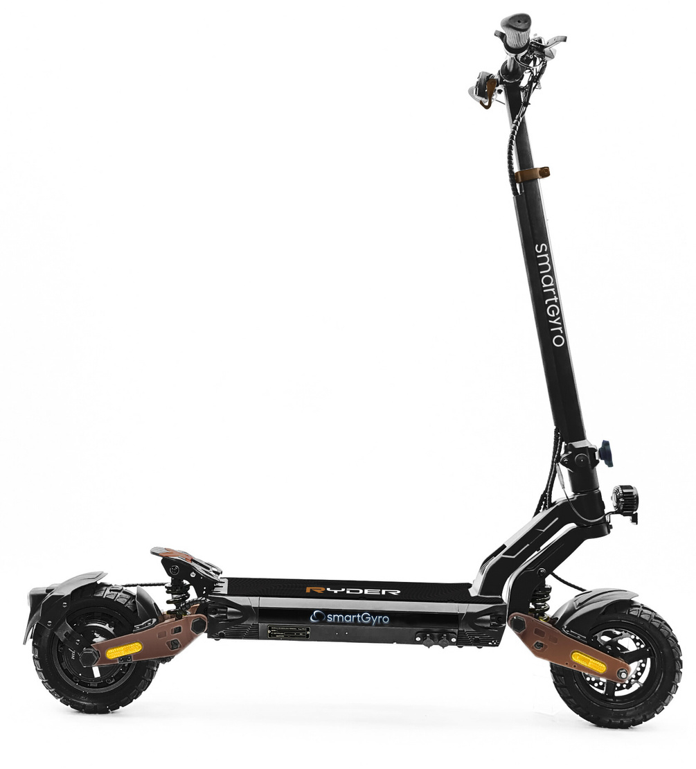
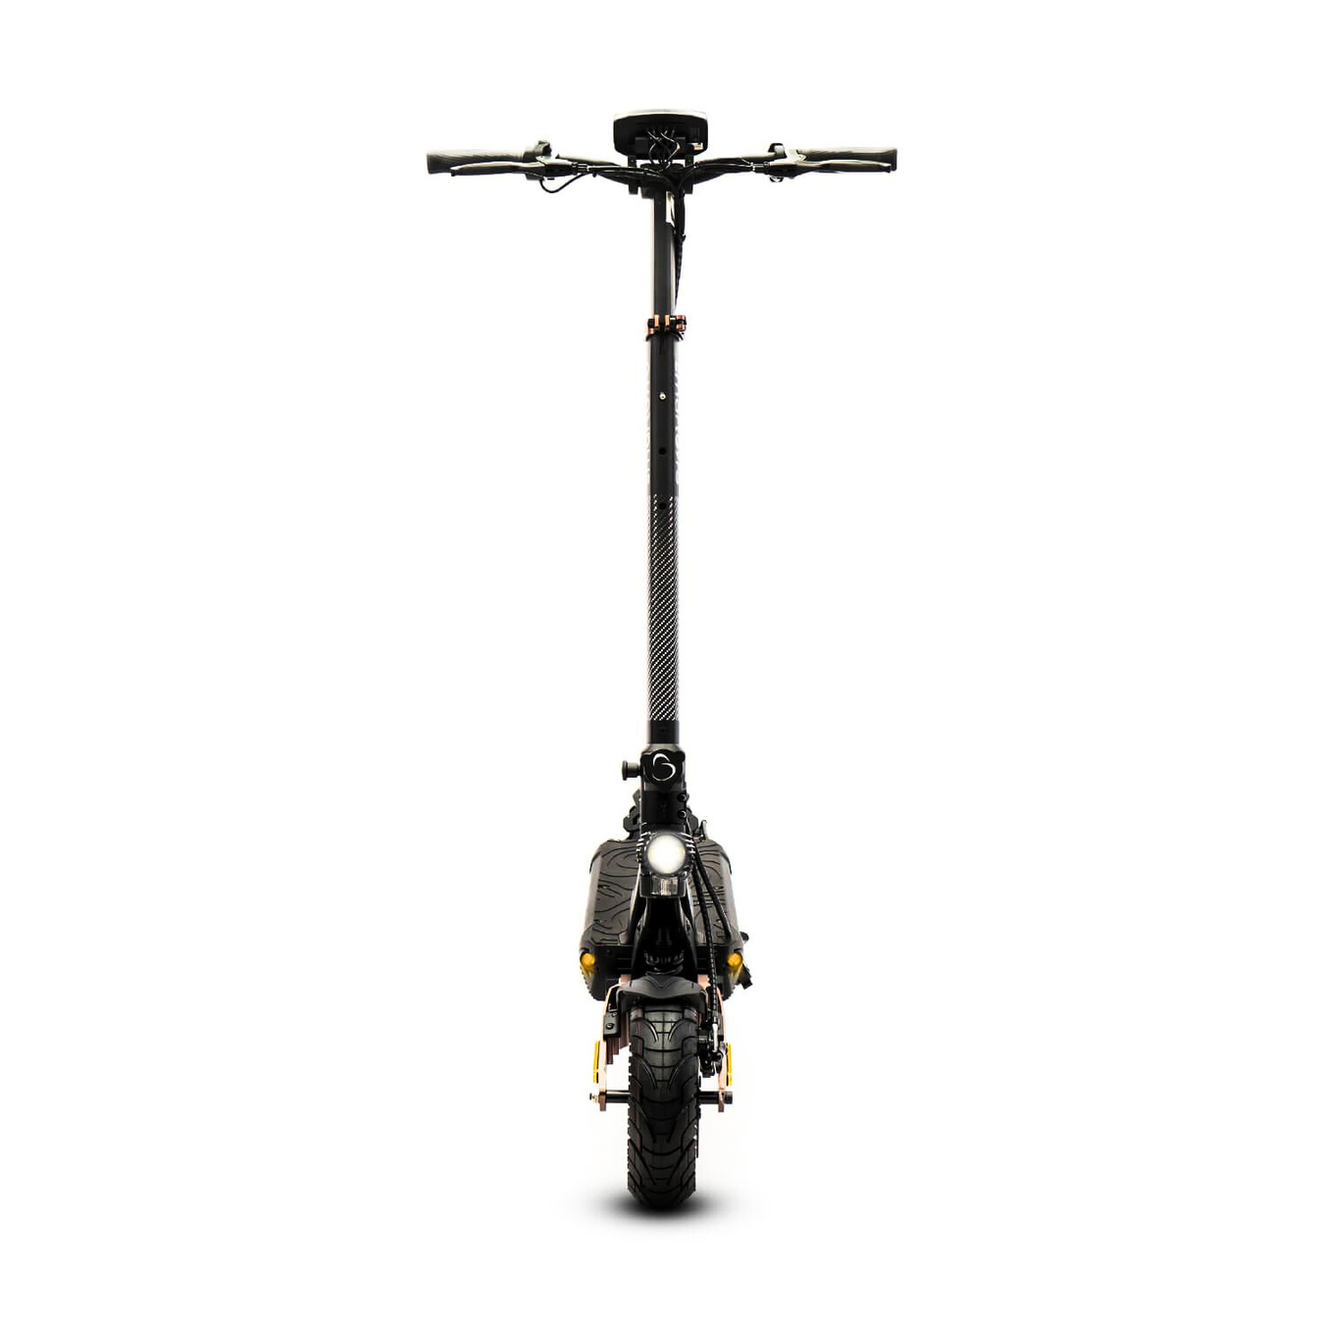


PVPR
RYDER EVO
Última tecnología
CORE INSIDE
NFC
1199€
SKU: SG27-5721
EAN: 8435089048209
1
MOTOR BRUSLESS
Potencia 1000W
Frenada hidráulica
2
BATERÍA DE LITIO
18.000 mAh / 48V / 70km
Display
a color
3
SISTEMA DE FRENADA
Frenada HIDRÁULICA delantera y trasera + frenada regenerativa.
4
SISTEMA DE ILUMINACIÓN
Luz delantera, trasera + intermitencias en base.
5
SISTEMA DE SUSPENSIÓN
Doble. Trasero y por torsión delantera.
¡Doble toma
de carga!
Logo
retroiluminado
6
CORE INSIDE
¡NOVEDAD!
App móvil, tecnología NFC y mucho más.

Slide 19
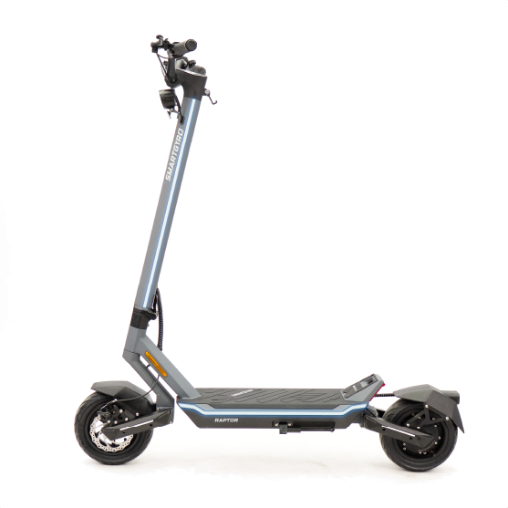
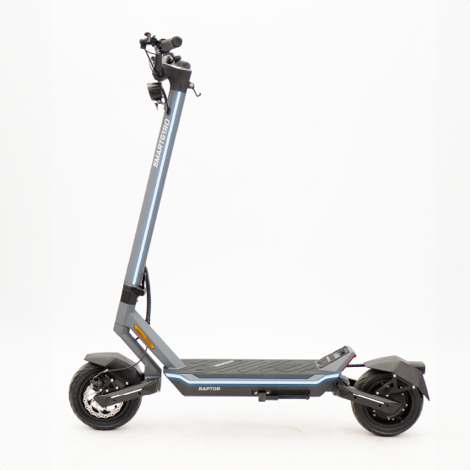
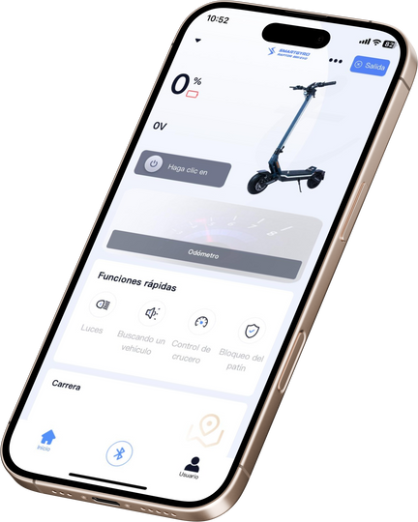
Luces led
RAPTOR EVO
PVPR
999€
1199€
1
MOTOR BRUSLESS
¡INTERMITENTES!
SKU: SG27-5531
EAN: 8435089040920
Potencia 1000W
BATERÍA DE LITIO
SKU: SG27-5551
EAN: 8435089040944
2
16.000 - 20.000 mAh / 48V / 70- 80km
3
SISTEMA DE FRENADA
Frenada HIDRÁULICA delantera y trasera + frenada regenerativa.
Frenada hidráulica
4
SISTEMA DE ILUMINACIÓN
20.000 Ah
Luz delantera, trasera + INTERMITENCIA TOTAL FULL LINE en mástil y base.
Estándar
16.000 Ah
5
SISTEMA DE SUSPENSIÓN
Doble. Trasero y delantero por torsión.
6
APP MÓVIL
Funciones personalizables.
6
¡NOVEDAD!
DISEÑO
Minimalista y urbano.

Slide 20
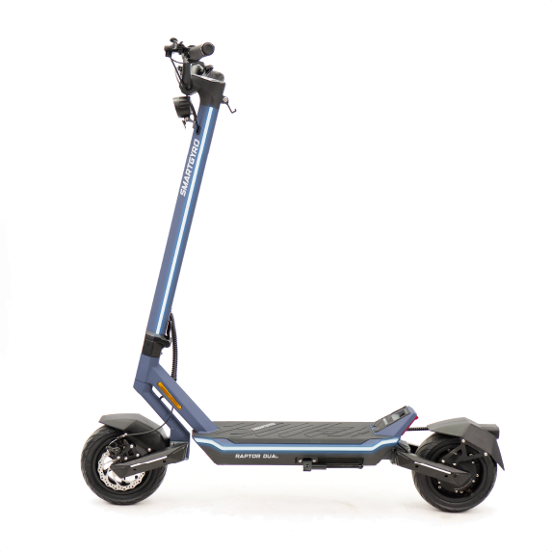
Luces led
PVPR
RAPTOR DUAL EVO
1299€
1499€
1
DOBLE MOTOR
¡INTERMITENTES!
SKU: SG27-5541
EAN: 8435089040937
Potencia 1000W
BATERÍA DE LITIO
SKU: SG27-5561
EAN: 8435089040951
2
16.000 - 20.000 mAh / 48V / 70- 80km
3
SISTEMA DE FRENADA
Frenada hidráulica
Frenada HIDRÁULICA delantera y trasera + frenada regenerativa.
4
SISTEMA DE ILUMINACIÓN
20.000 Ah
Luz delantera, trasera + INTERMITENCIA TOTAL FULL LINE en mástil y base.
Estándar
16.000 Ah
5
SISTEMA DE SUSPENSIÓN
Doble. Trasero y delantero por torsión.
6
APP MÓVIL
Funciones personalizables.
¡NOVEDAD!
6
DISEÑO
Minimalista y urbano.

Slide 21
ROAD MAP
EBIKES 2025
4
Smartgyro Ebike Soho
Smsartgyro Ebike Nimbus
Smartgyro Ebike Senda 2

Slide 22
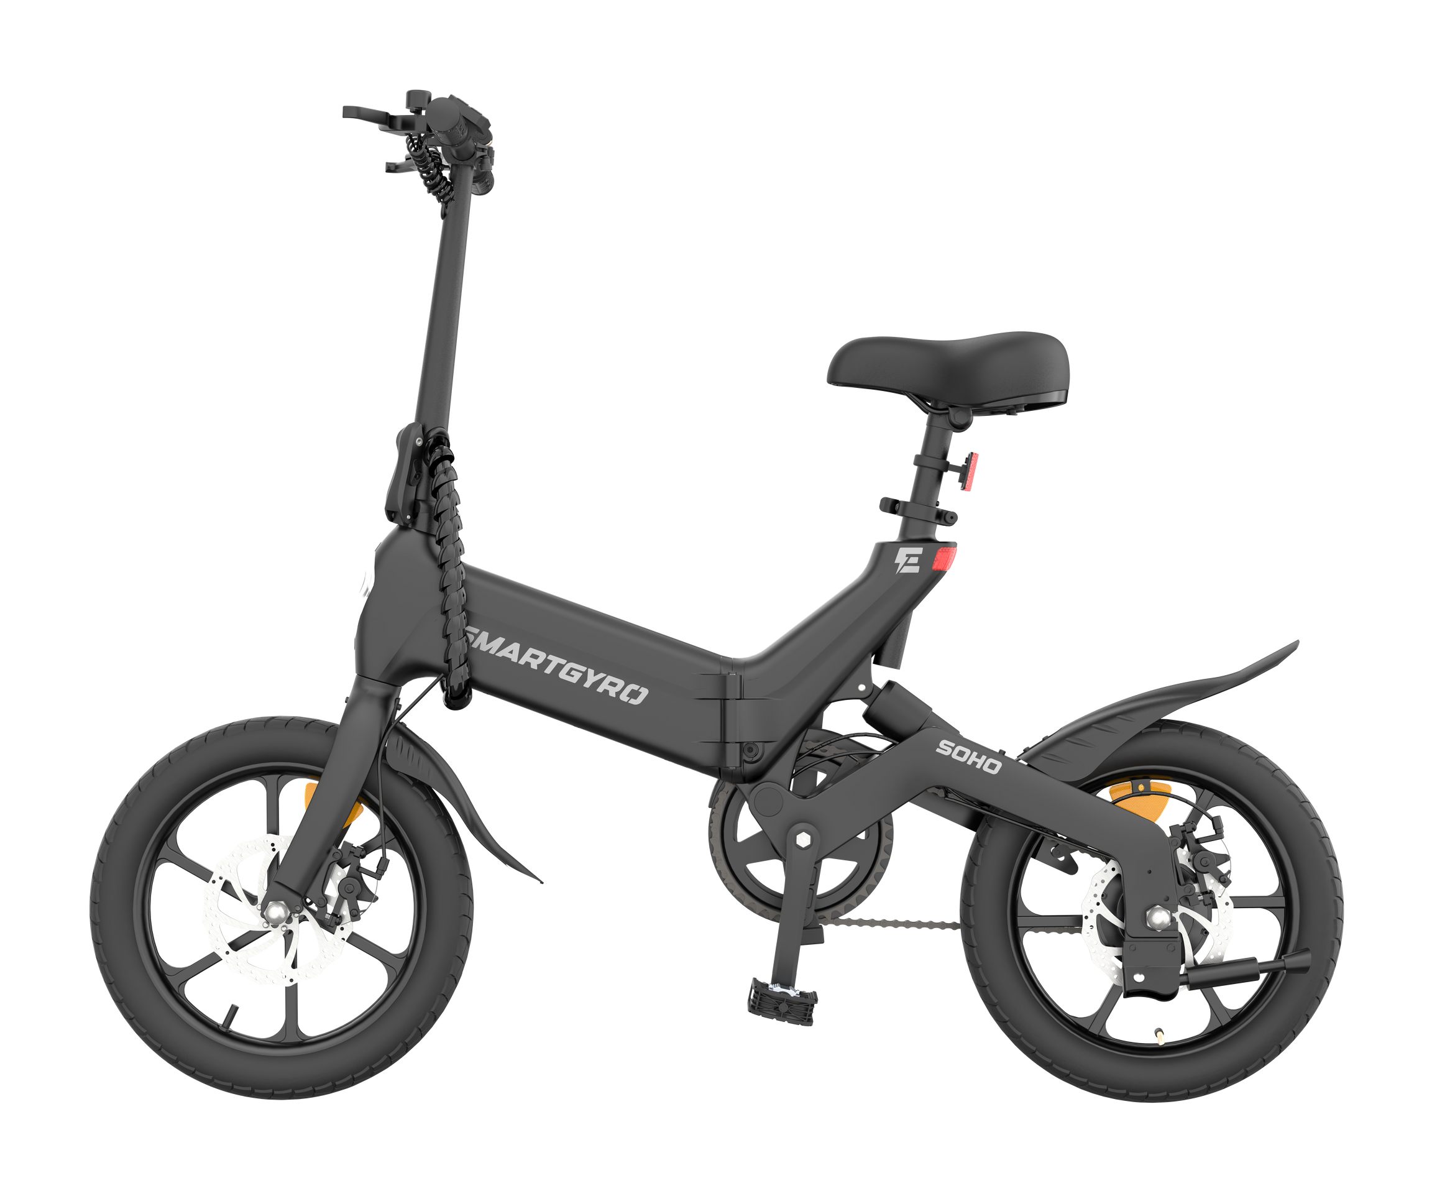
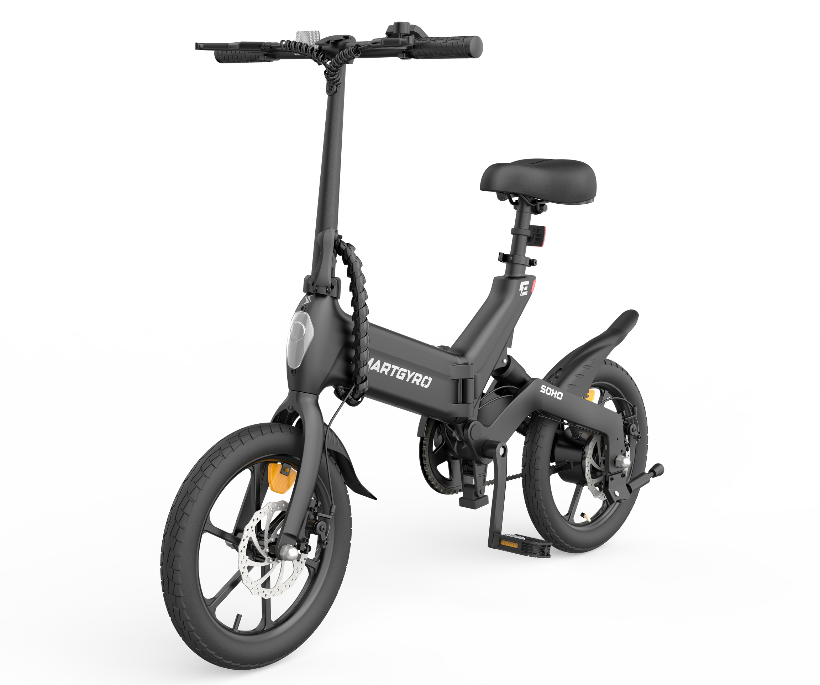
PVPR
EBIKE SOHO
990€
.
Estructura
Plegable
SKU: SG27-5591
EAN: 8435089041002
1
MOTOR ELÉCTRICO
Batería
extraíble
250W, 36V
2
BATERÍA DE LITIO
SISTEMA DE LUZ TRASERA
10.000 mAh / 36V EXTRAÍBLE
3
SISTEMA DE FRENADA
Frenada delantera y trasera + frenada regenerativa.
4
SISTEMA DE ILUMINACIÓN
Luz delantera, trasera.
5
SISTEMA DE SUSPENSIÓN
Trasera.
Suspensión
trasera
6
SISTEMA DE CAMBIOS
Neumáticos de 16"
De 4 marchas a través de display.
¡NOVEDAD!

Slide 23
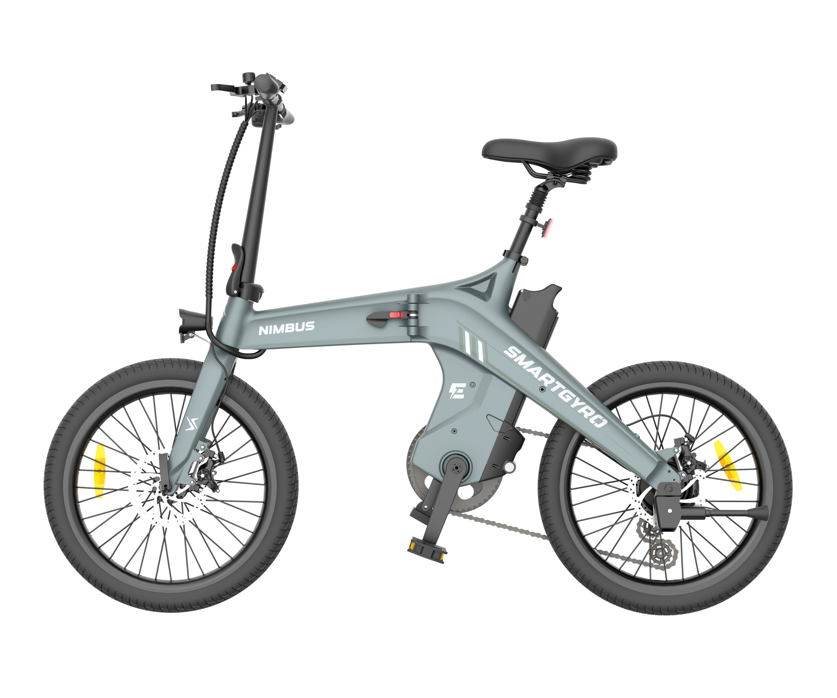

Sillín con
Suspensión
PVPR
EBIKE NIMBUS
1100€
Estructura
Plegable
SKU: SG27-5581
EAN: 8435089040999
1
MOTOR ELÉCTRICO
SISTEMA DE LUZ DELANTERO
250W, 36V
2
BATERÍA DE LITIO
Batería
Extraíble
10.000 mAh / 36V - EXTRAÍBLE
3
SISTEMA DE FRENADA
Frenada delantera y trasera + frenada regenerativa.
4
SISTEMA DE ILUMINACIÓN
Luz delantera, + catadióptrico trasero.
5
SILLÍN
Con suspensión. Gran comodidad.
6
SISTEMA DE CAMBIOS
Neumáticos de 20"
De marchas SHIMANO. 7 velocidades.
Marchas
¡NOVEDAD!

Slide 24



PVPR
Batería
Extraíble
1390€
EBIKE SENDA 2
Horquilla delantera
SKU: SG27-557
1EAN: 8435089040982
1
MOTOR ELÉCTRICO
350W, 36V
2
BATERÍA DE LITIO
10.000 mAh / 36V - EXTRAÍBLE CON LLAVE
3
SISTEMA DE FRENADA
Frenada delantera y trasera + frenada regenerativa.
5
SISTEMA DE SUSPENSIÓN
Horquilla delantera, gran amortiguación.
Marchas 7
6
SISTEMA DE CAMBIOS
De marchas SHIMANO. 7 velocidades.
Neumáticos de 27,5"
¡NOVEDAD!

Slide 25
ROADMAP 2025
TECHNOLOGY powered by Smartgyro
CONFIDENCIAL
Las imágenes no son contractuales y pueden cambiar ligeramente por motivos publicitarios y/o necesidades de producción sin variar las prestaciones de los productos.
¡Ride the FUTURE, feel our CORE!

